Slide 1
La Bibbia nei mosaici VENEZIA Basilica di San Marco
Presentazione didattica ad esclusivo uso privato di Claudio Gobbetti
Le foto sono tratte dalle guide turistiche e da internet

Slide 2
INTERNO della Basilica

Slide 3
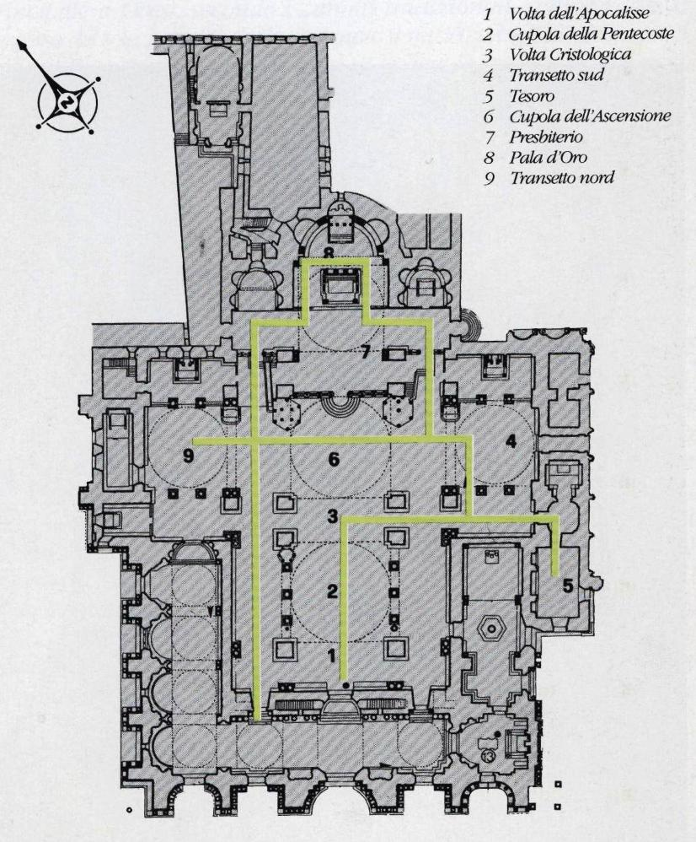

Slide 4
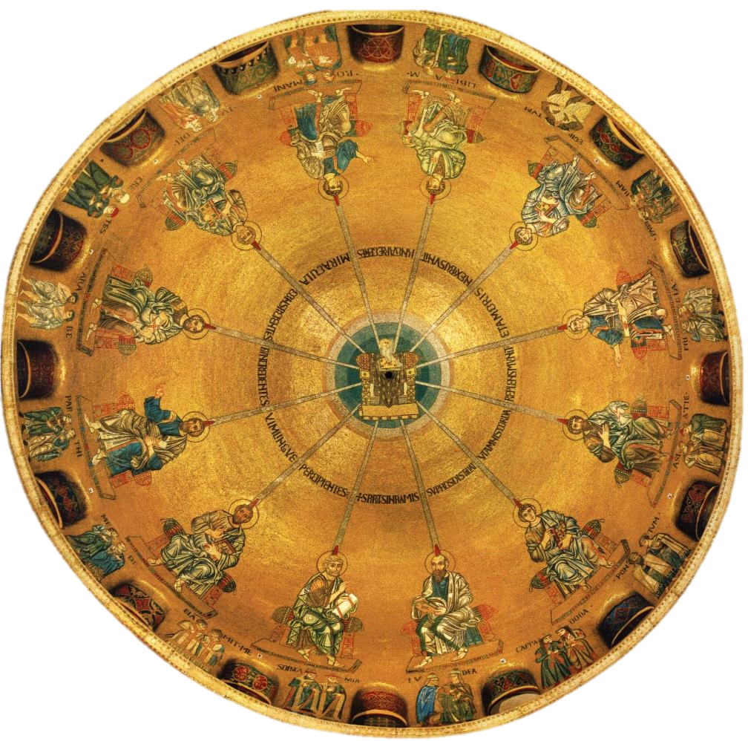
Cupola della Pentecoste

Slide 5
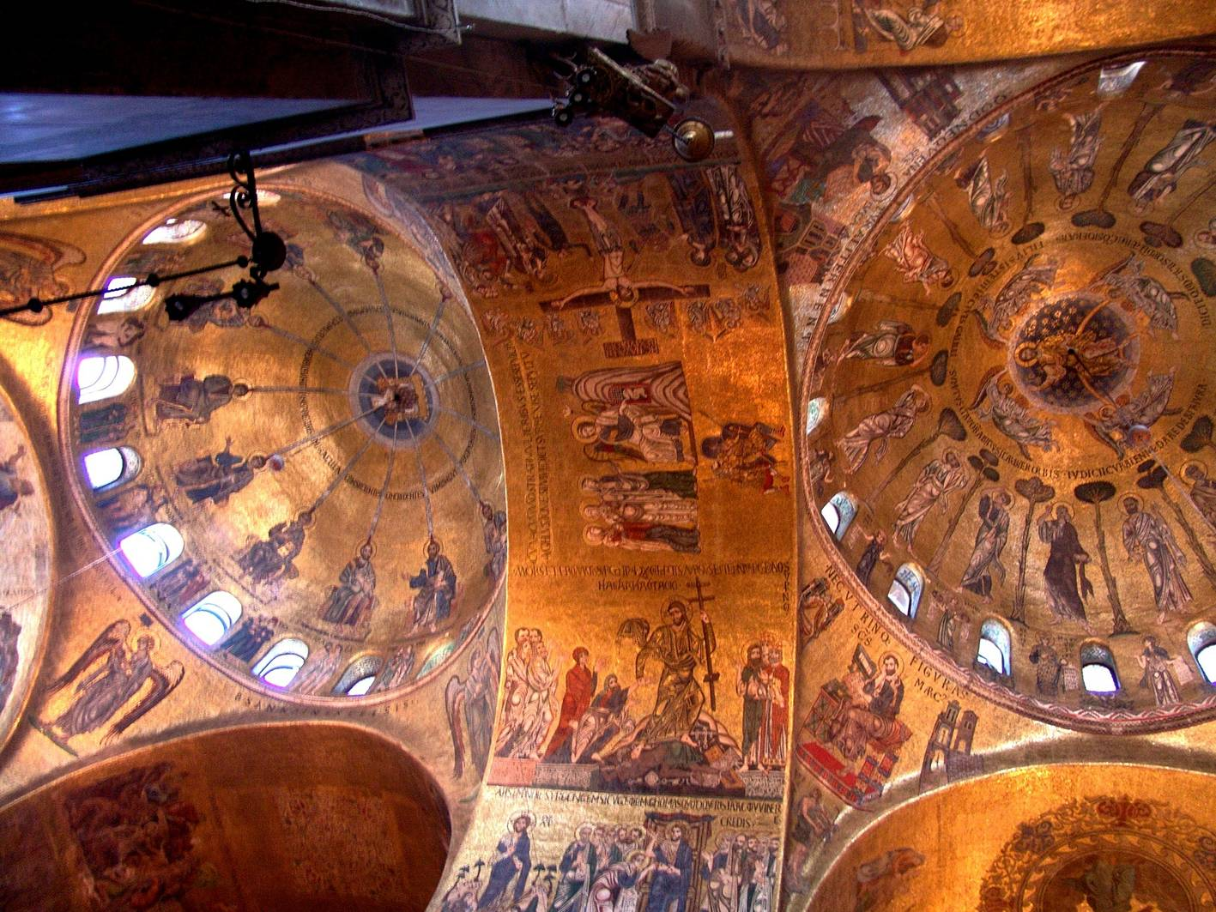
Cupola dell’Ascensione
Cupola della Pentecoste

Slide 7
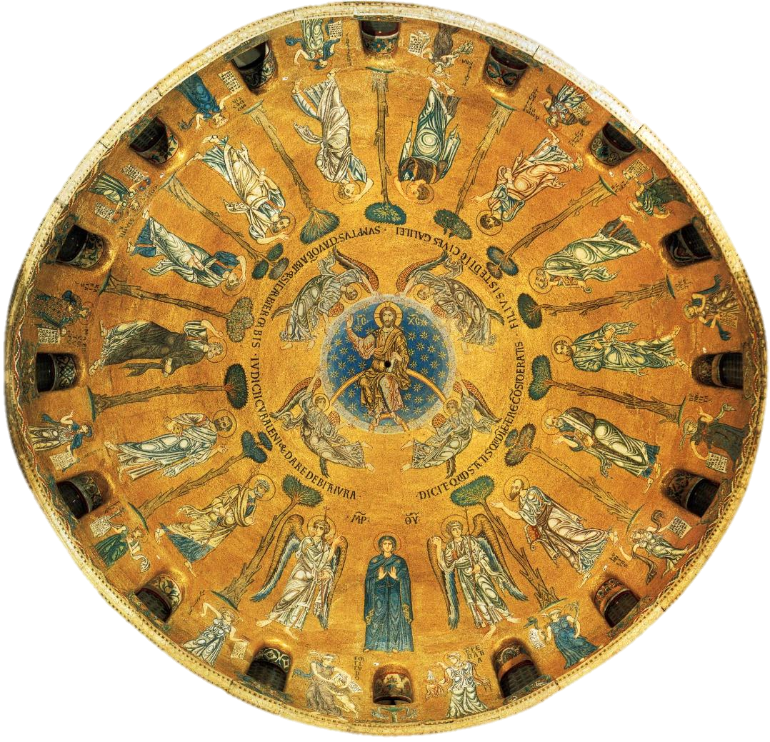
Cupola dell’Ascensione

Slide 8
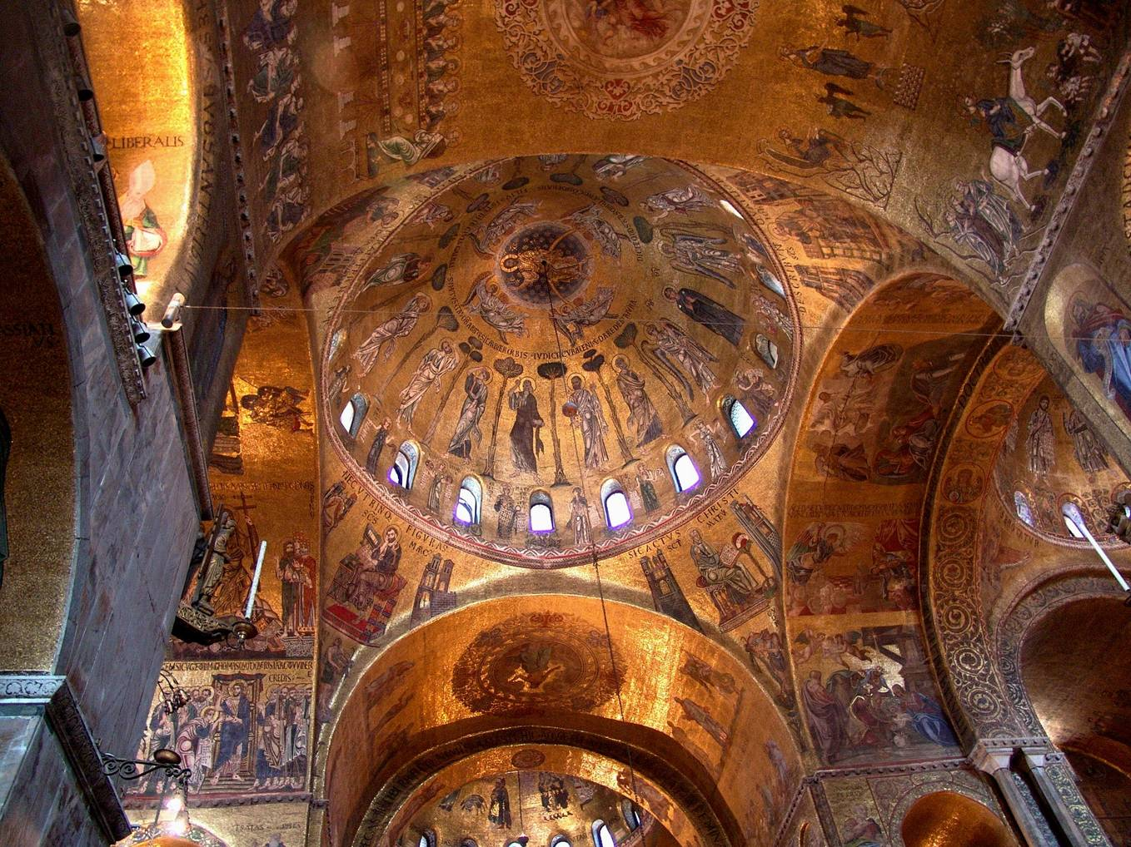

Slide 9
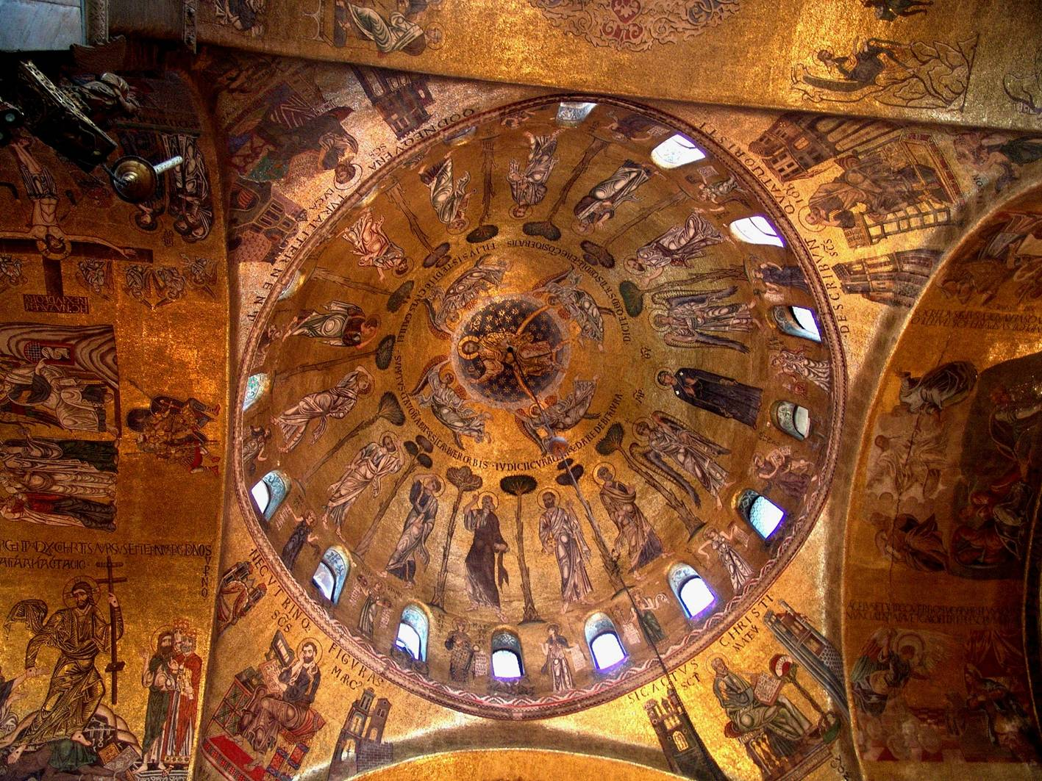

Slide 10
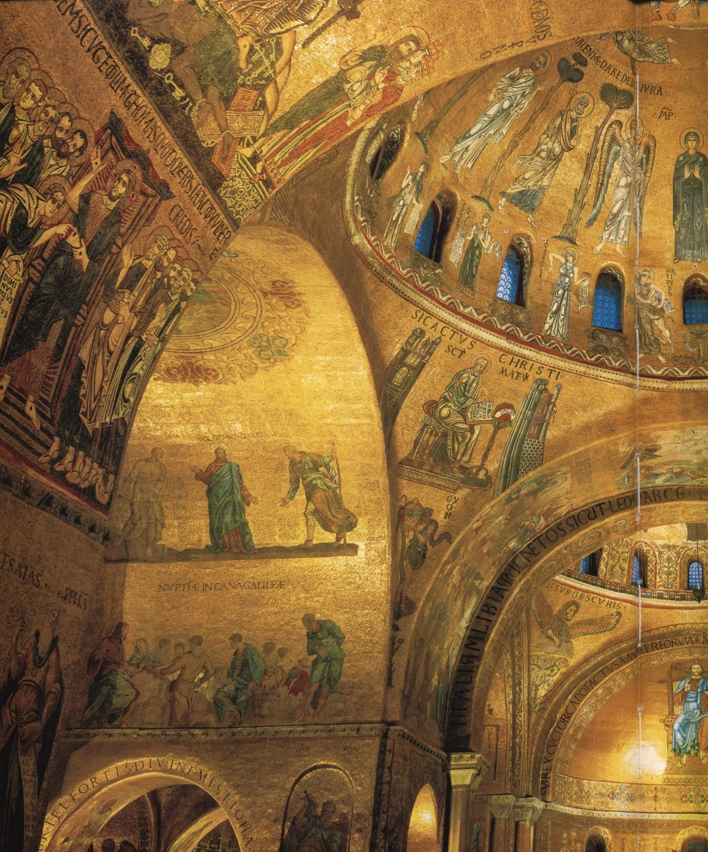
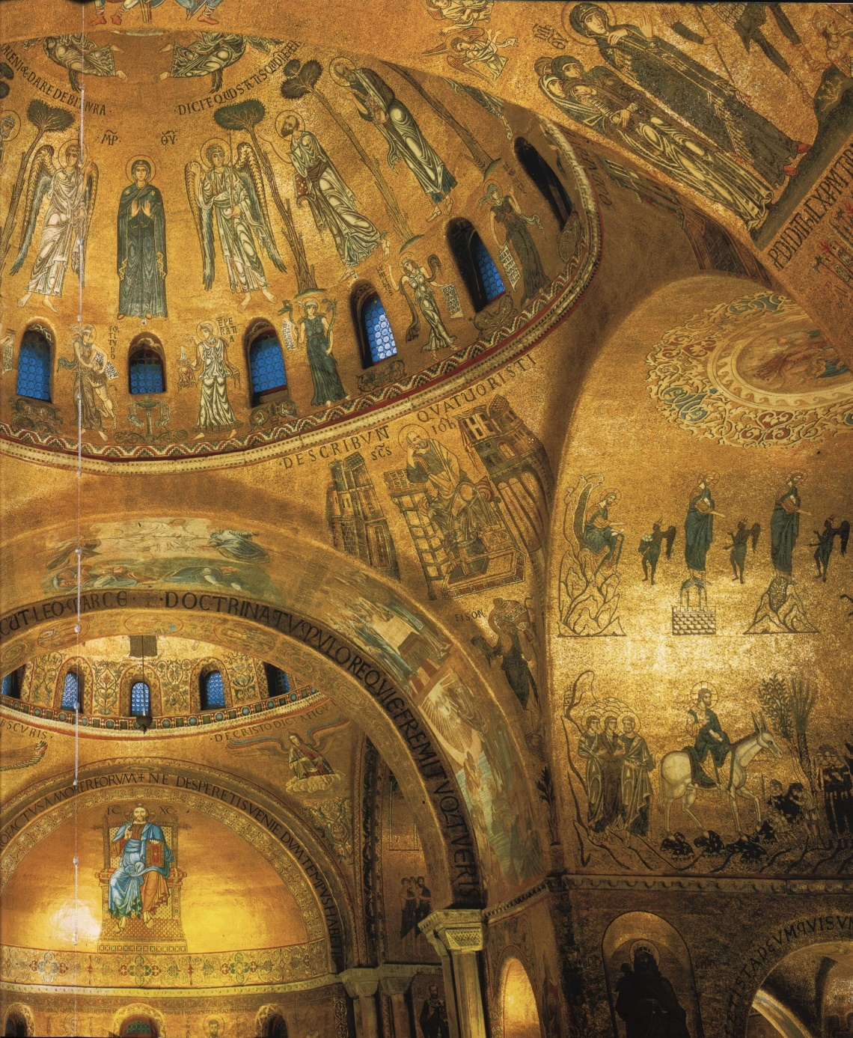
Cupola dell’Ascensione e sue volte

Slide 11
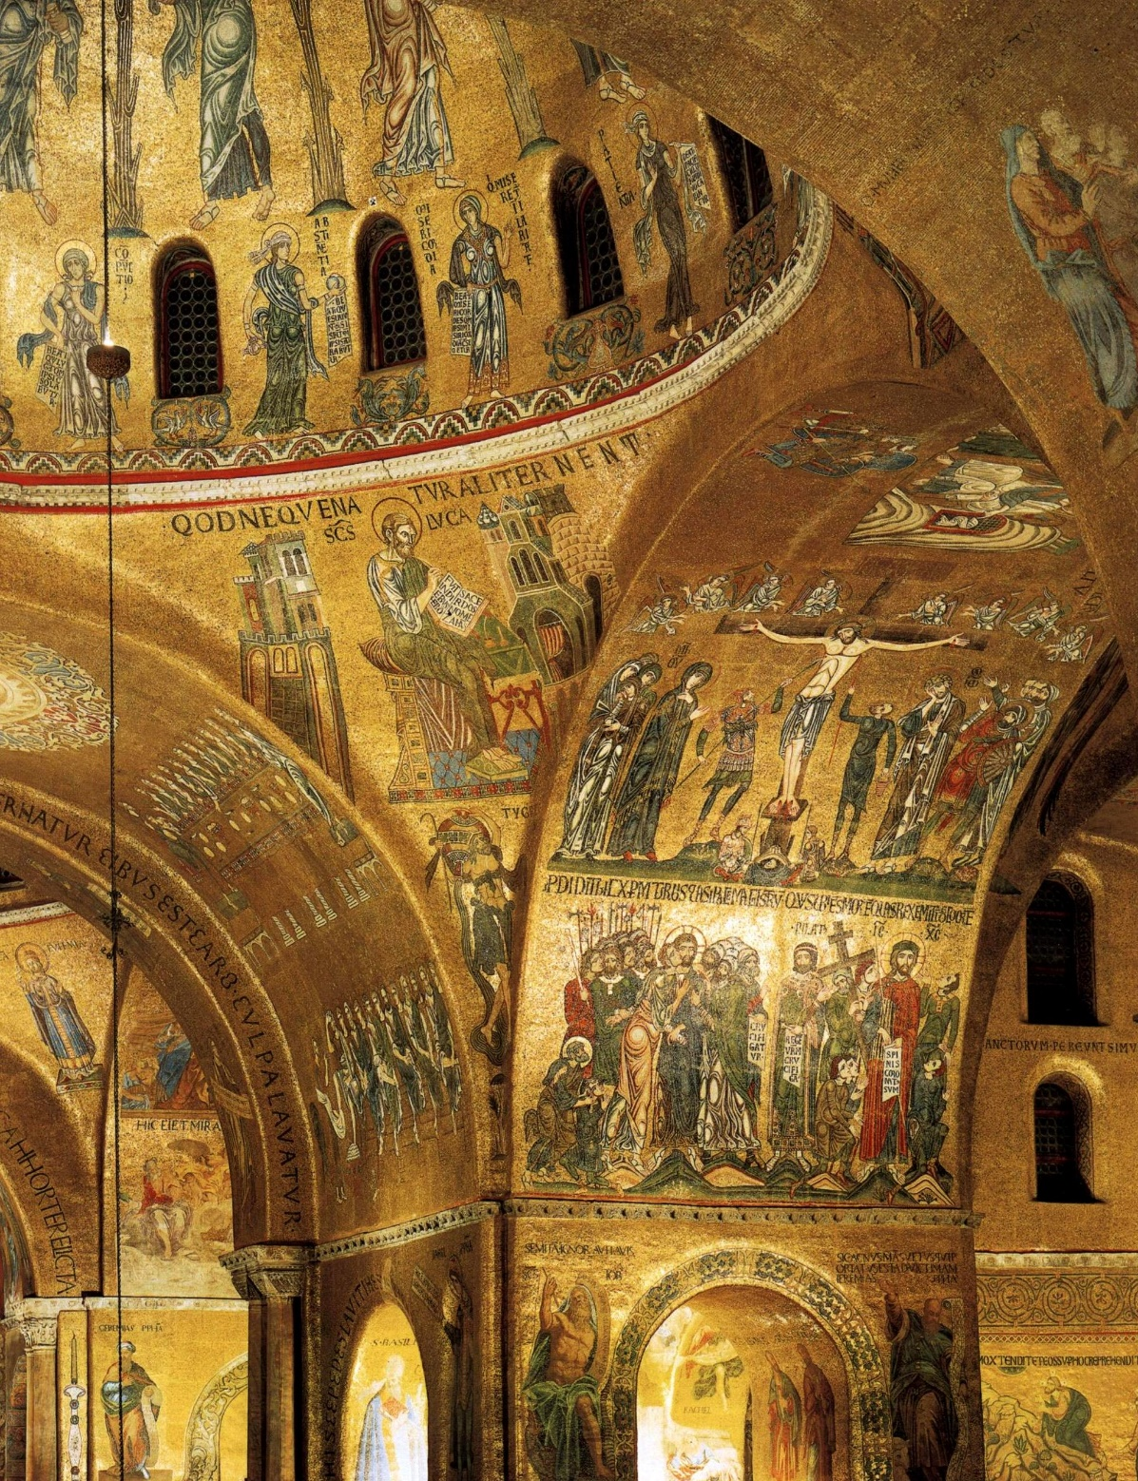
Veduta diagonale dai matronei della cupola dell’Ascensione

Slide 12
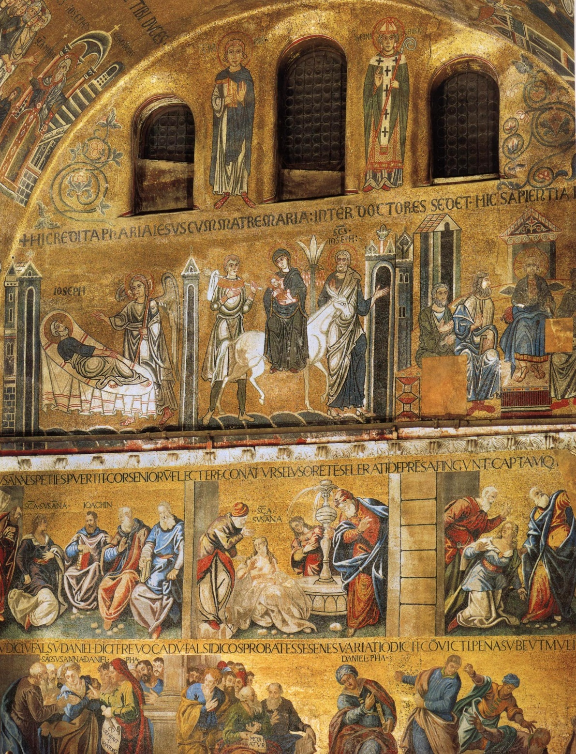
Transetto nord: storie della vergine e di Susanna

Slide 13
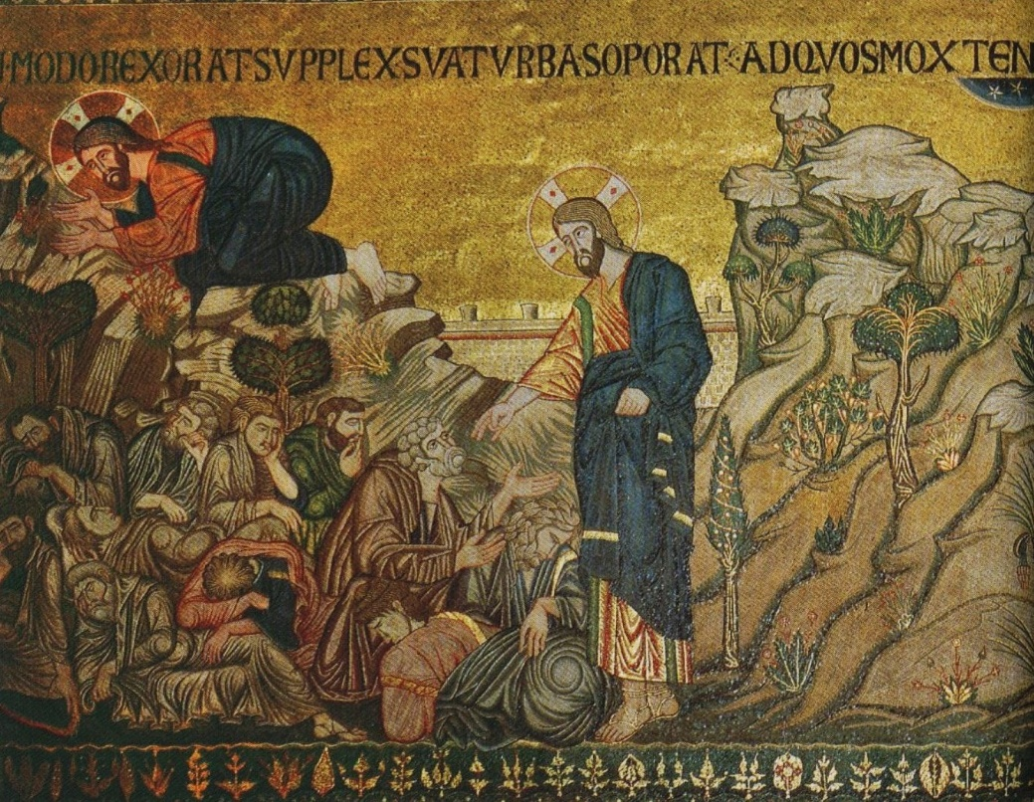
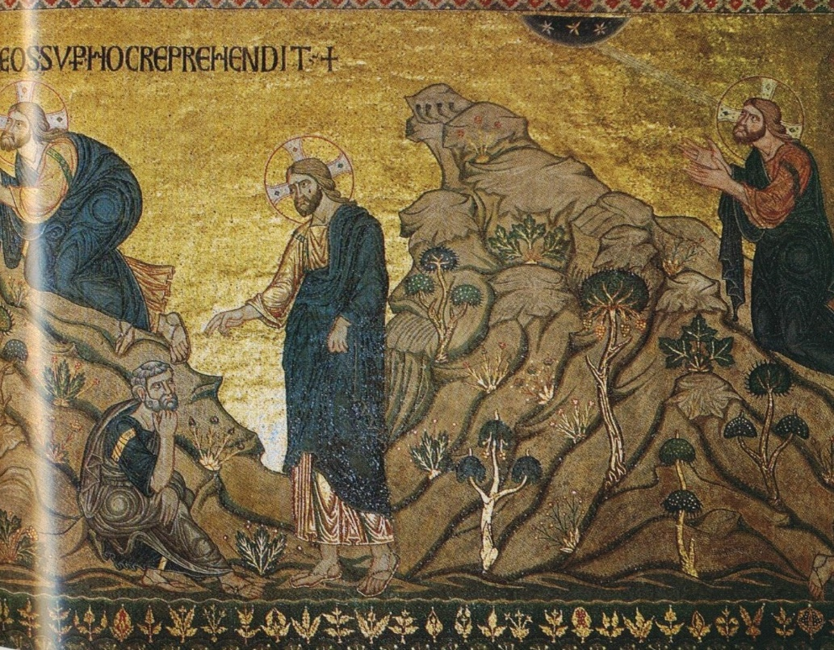
Parte sud della navata centrale: l’Orazione nell’orto degli ulivi
Parte sud della navata centrale: l’Orazione nell’orto degli ulivi

Slide 14
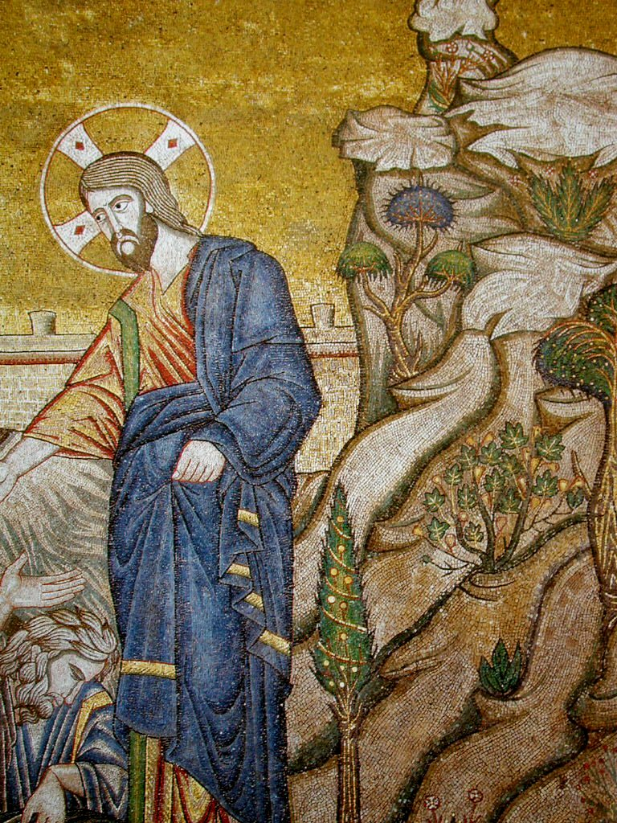
Parete sud della navata centrale
Particolare dell’orazione nell’orto degli ulivi

Slide 16
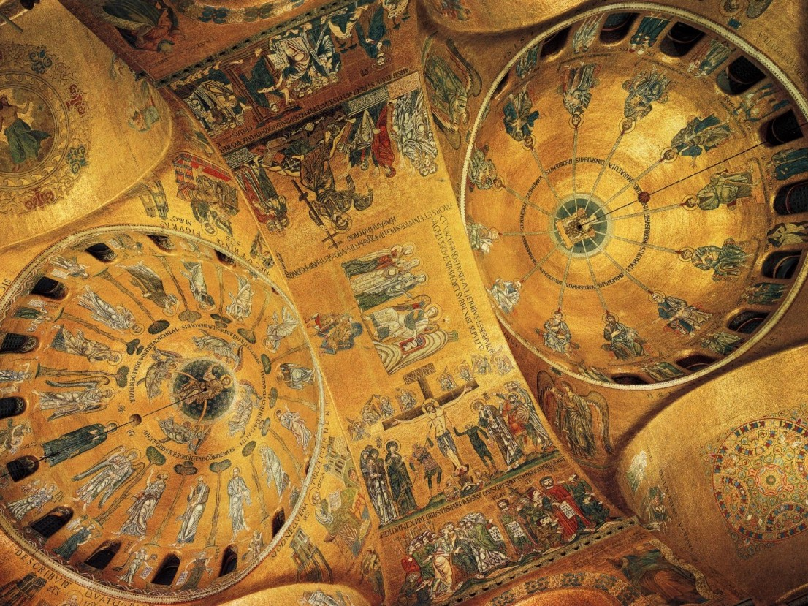
Volta Cristologica
Cupola
dell’Ascensione
Cupola
della Pentecoste

Slide 17
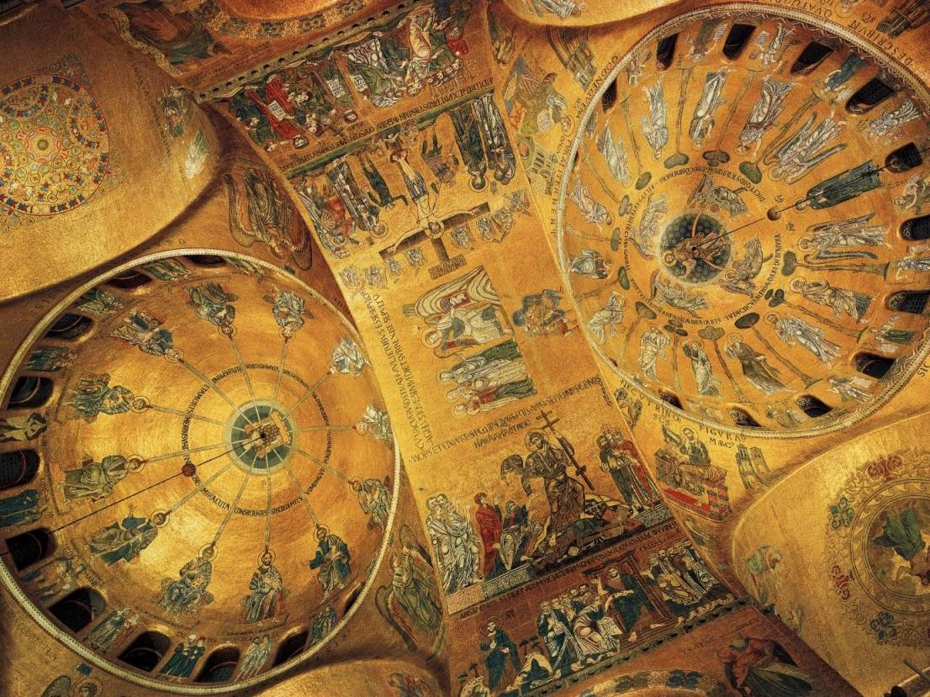

Slide 18
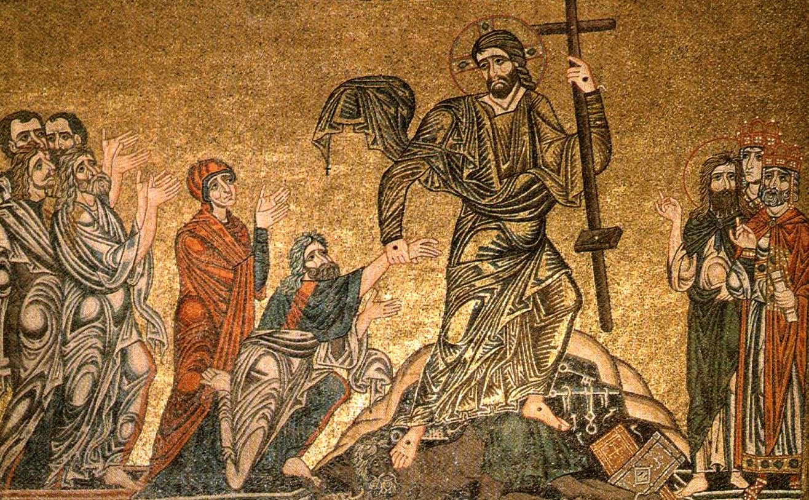
Volta cristologica: L’Anastasis o Discesa al Limbo raffigura Gesù vittorioso sulla morte e sul demonio, sec. XII

Slide 20
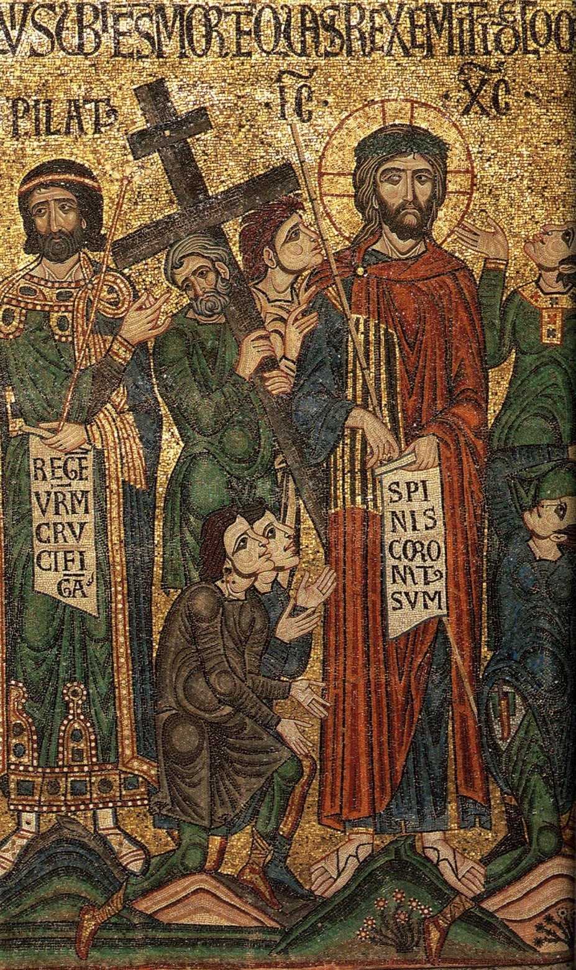
Volta cristologica:
Pilato condanna a morte Gesù, sec. XII

Slide 21
Cupola dell’Emanuele

Slide 22
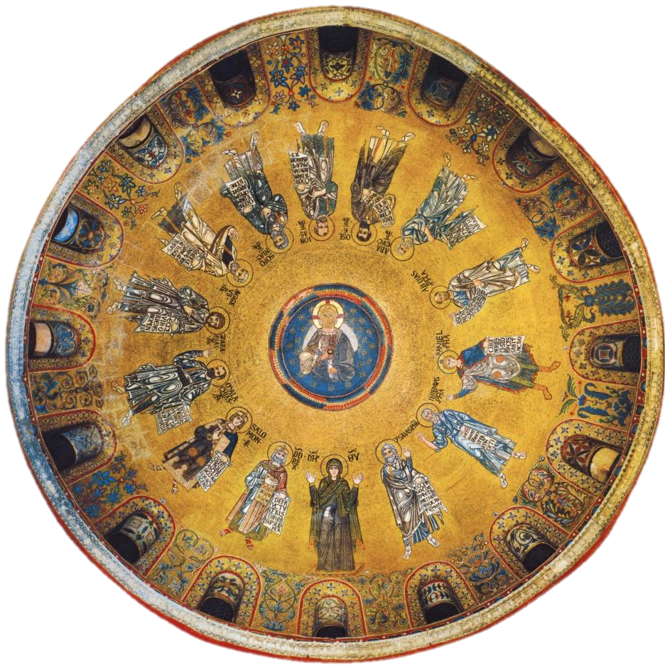
Cupola dell’Emanuele

Slide 23
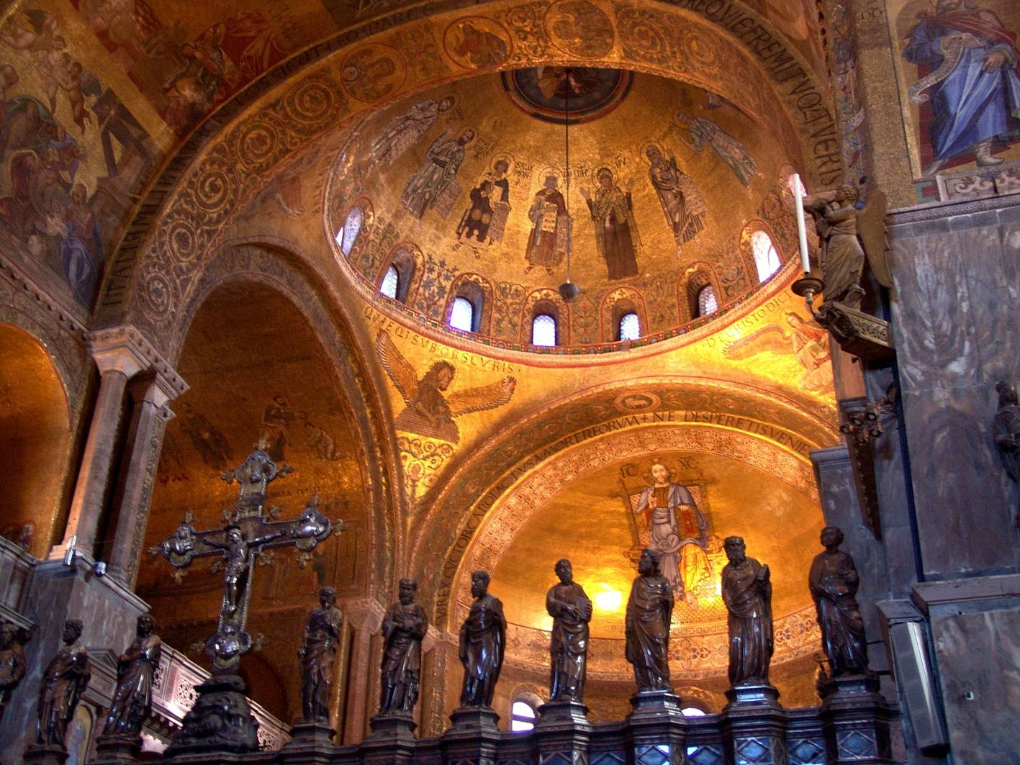

Slide 24
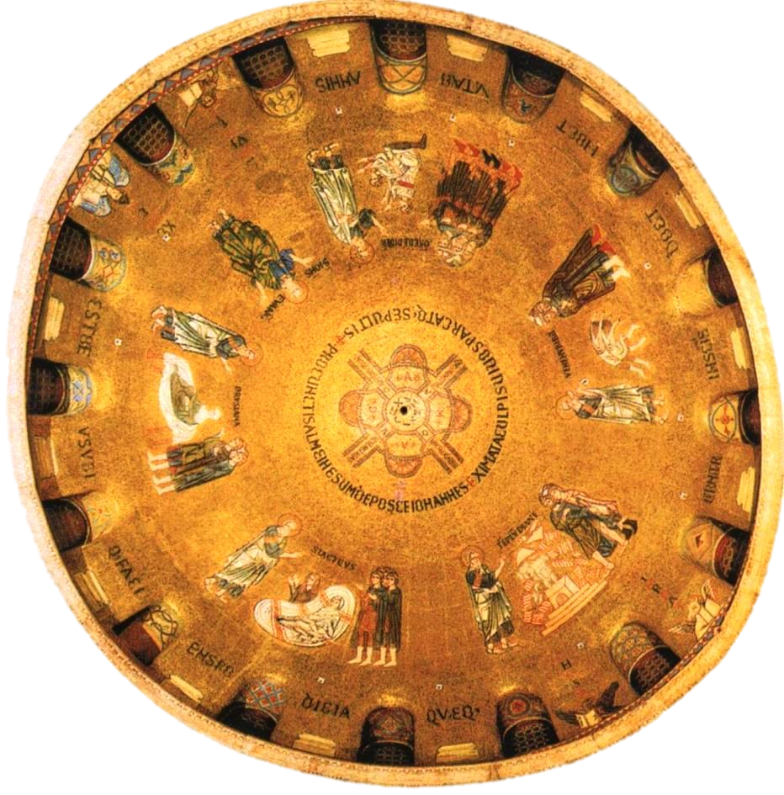
Cupola di San Giovanni Evangelista con le storie del Santo.

Slide 25
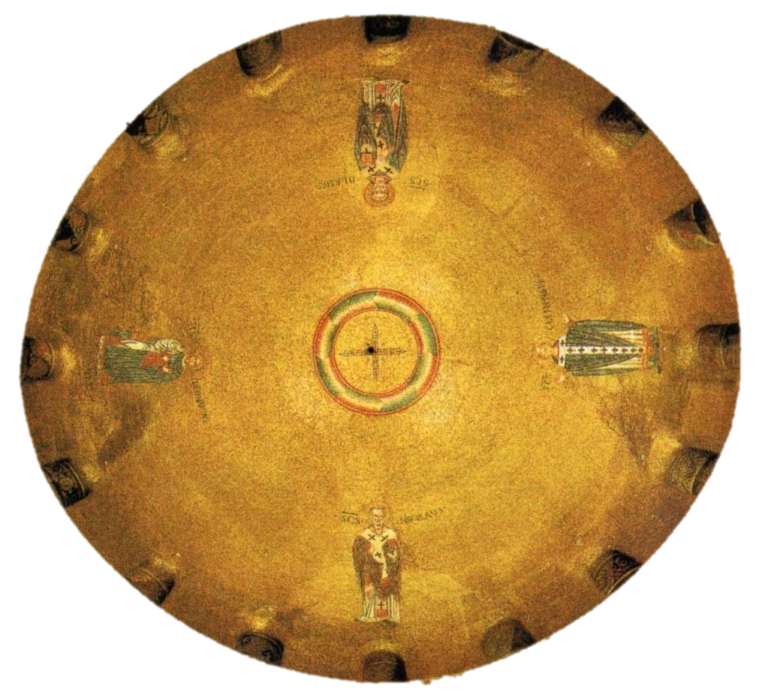
Cupola
di San Leonardo con i santi:
Leonardo (est)
Nicola (sud)
Clemente (ovest)
Biagio (nord)

Slide 26
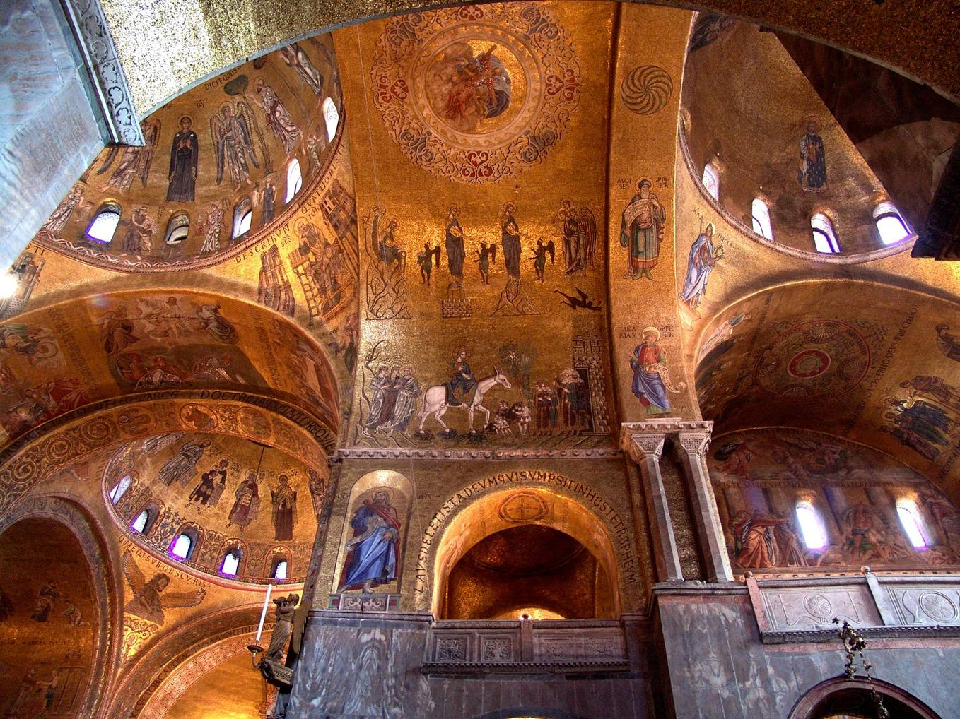
Cupola dell’Ascensione
Cupola di San Leonardo
Cupola di San Leonardo
Cupola dell’Emanuele
sopra l’altare Maggiore

Slide 28
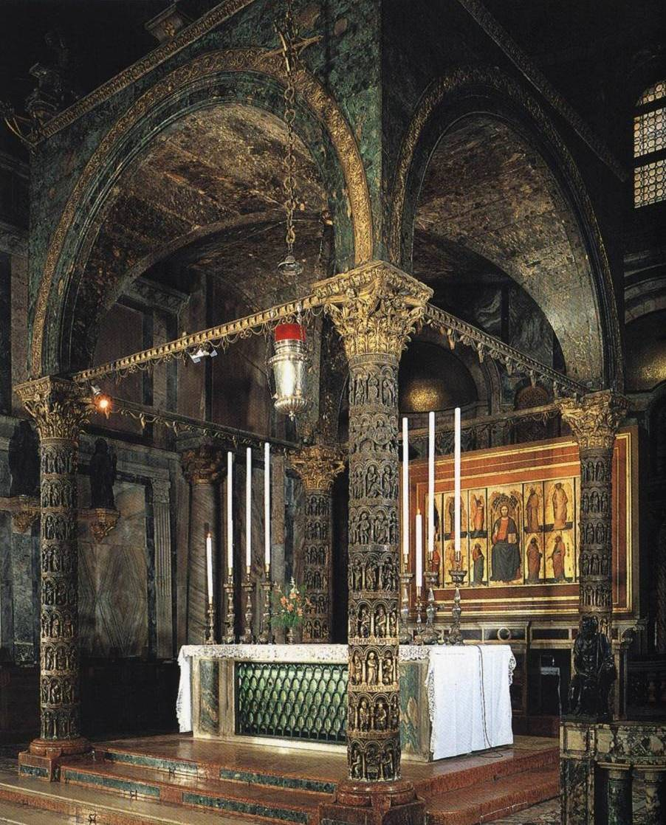
PRESBITERIO
L’altare maggiore contiene l’urna con le reliquie del corpo di s. Marco ricoperto da un prezioso ciborio in marmo verde.

Slide 29
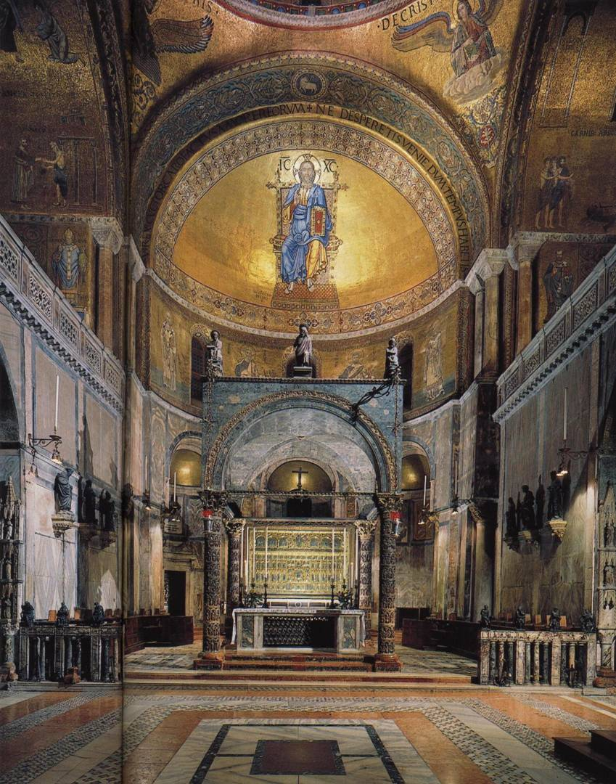
Presbiterio con ciborio sostenuto dalle colonne scolpite.
La Pala d’Oro

Slide 30
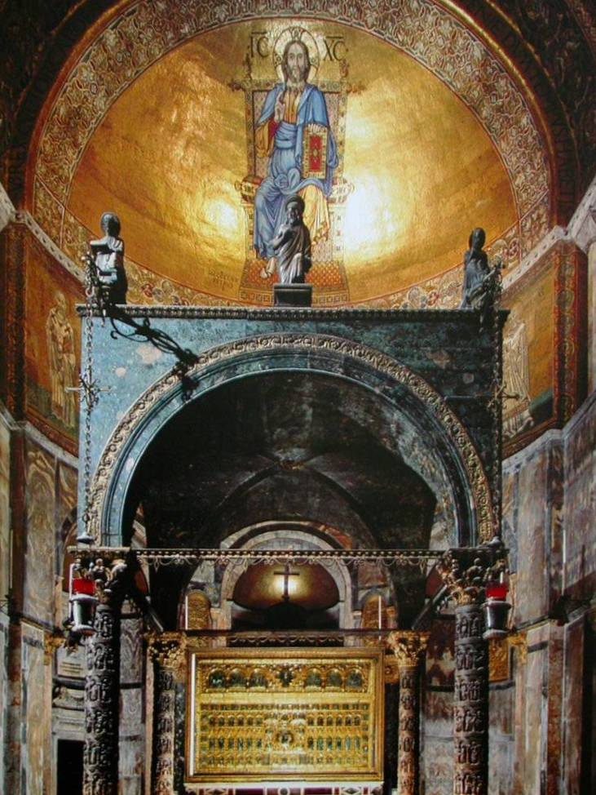
Navata principale
Presbiterio con la Pala d’Oro

Slide 31
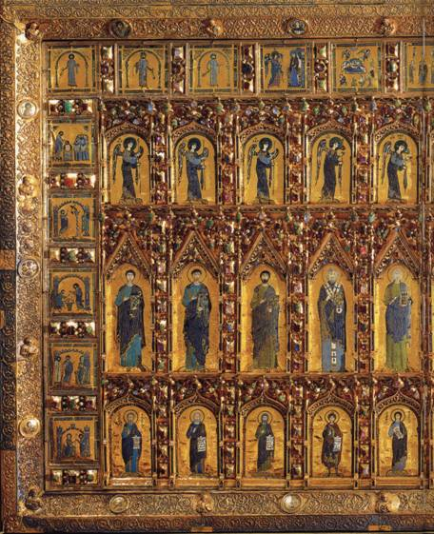
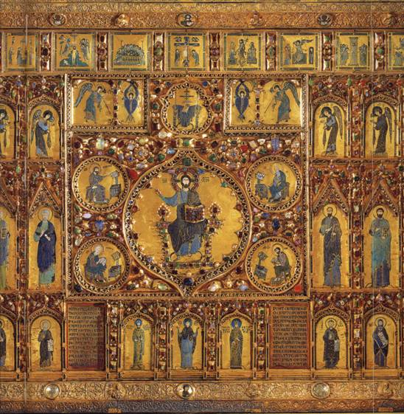
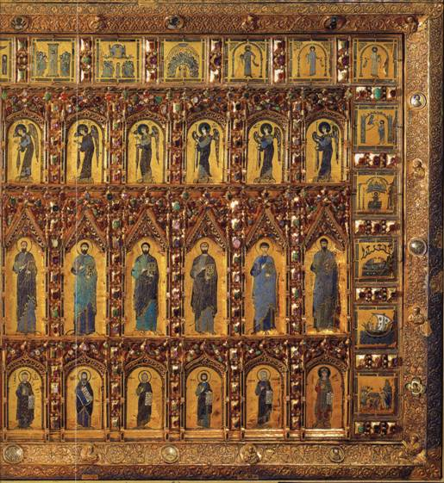
La PALA D’ORO

Slide 32
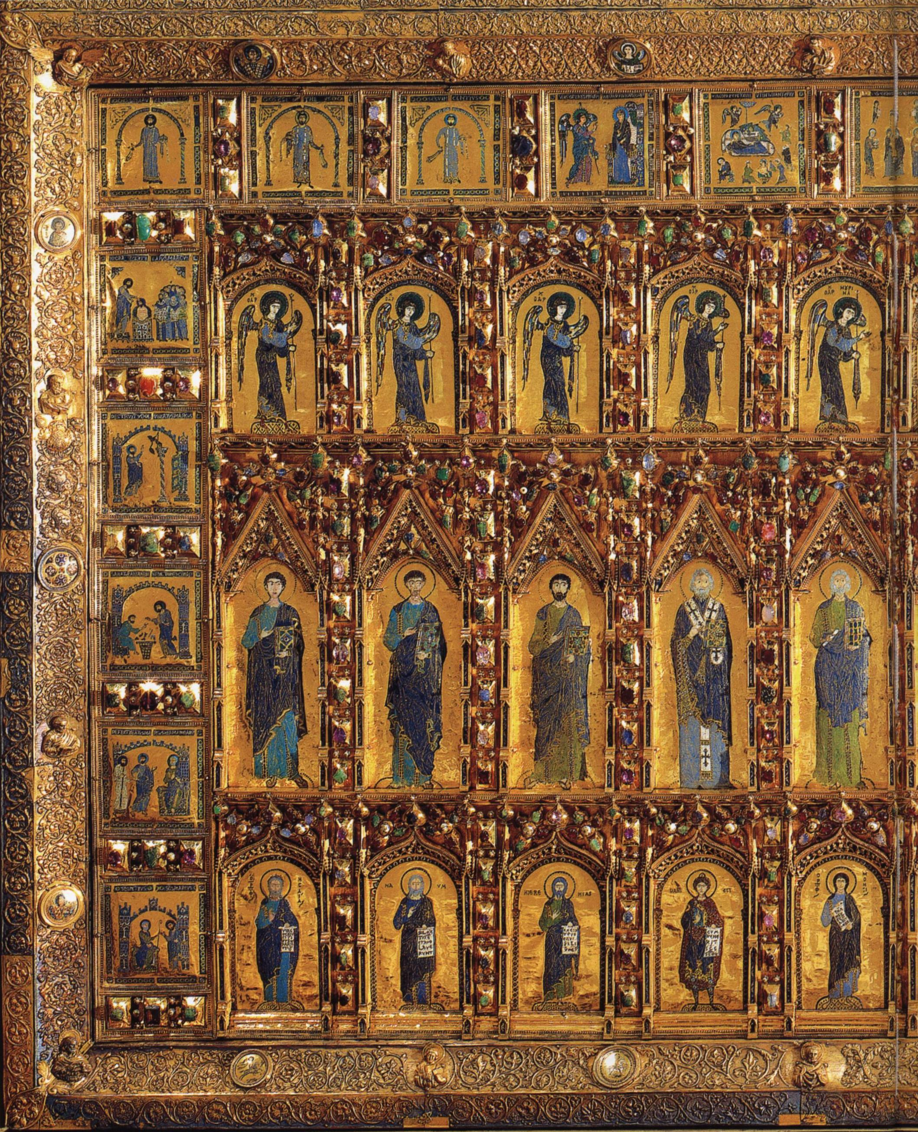

Slide 33
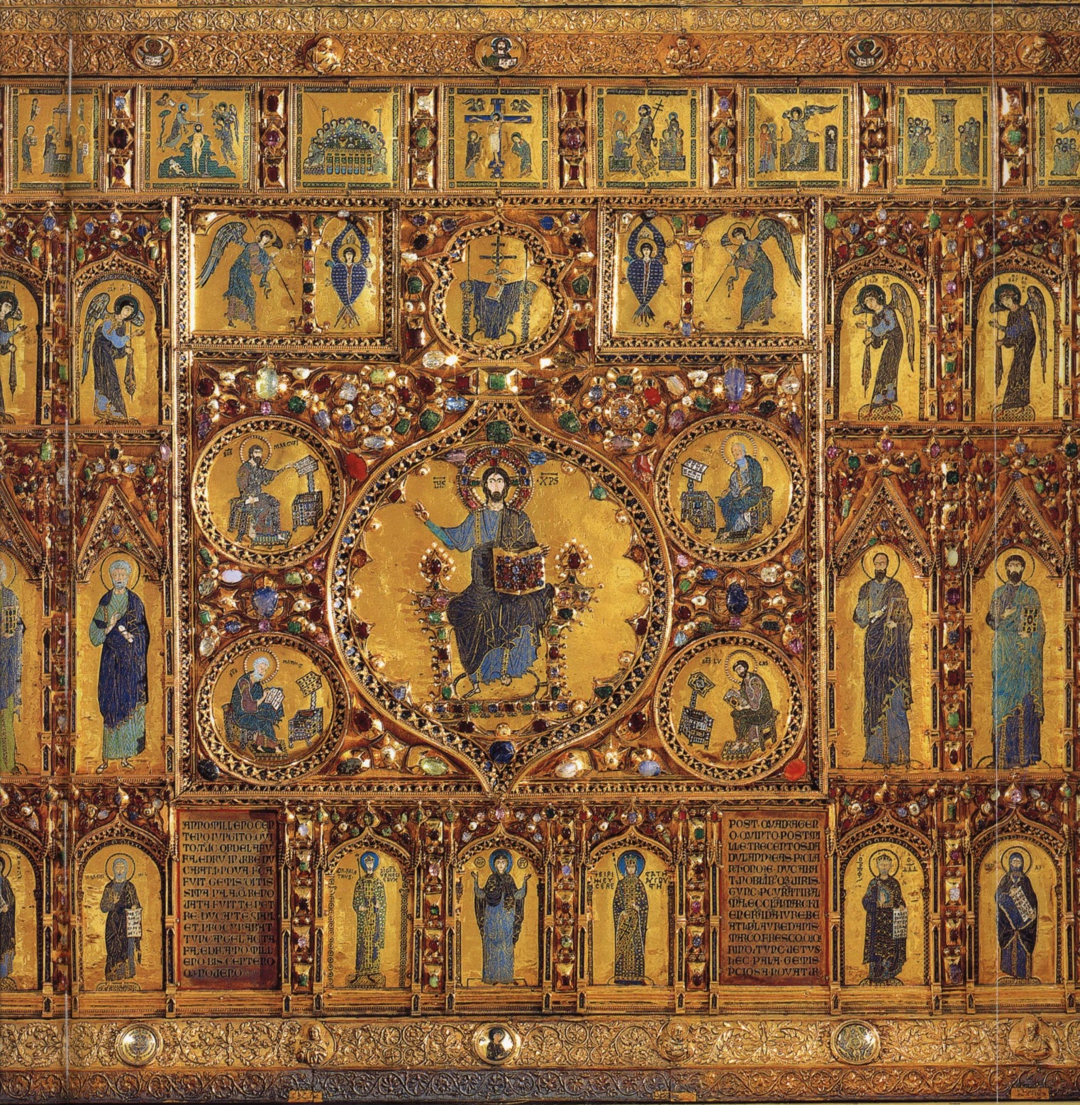

Slide 35
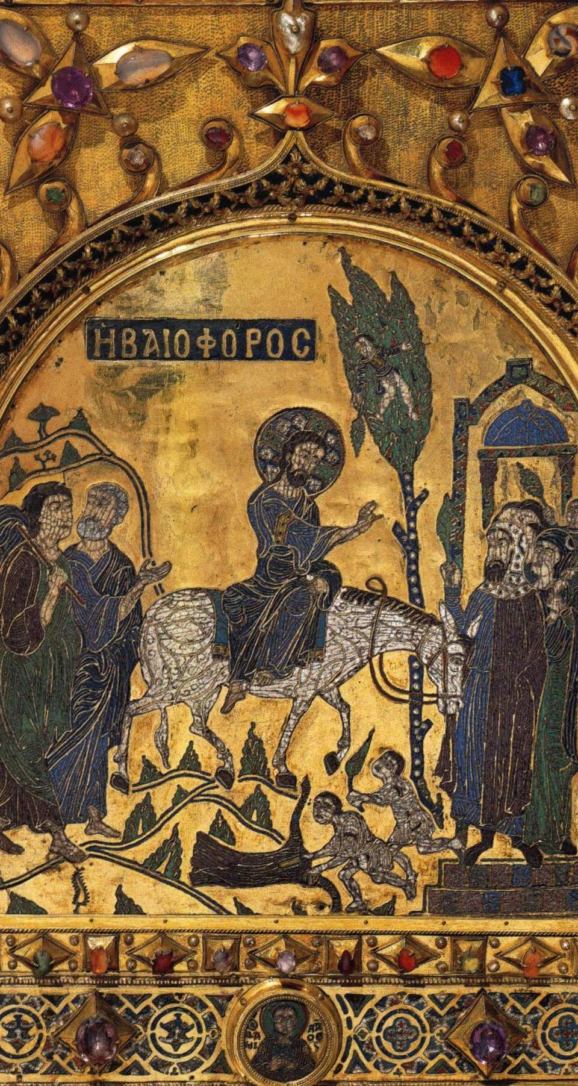
Pala d’Oro
Entrata in Gerusalemme
Cristo cavalca un asino seguito da Pietro e Giovanni,
da un albero un bambino getta foglie, altri due bambini stendono i vestiti e gettano foglie per terra.

Slide 36
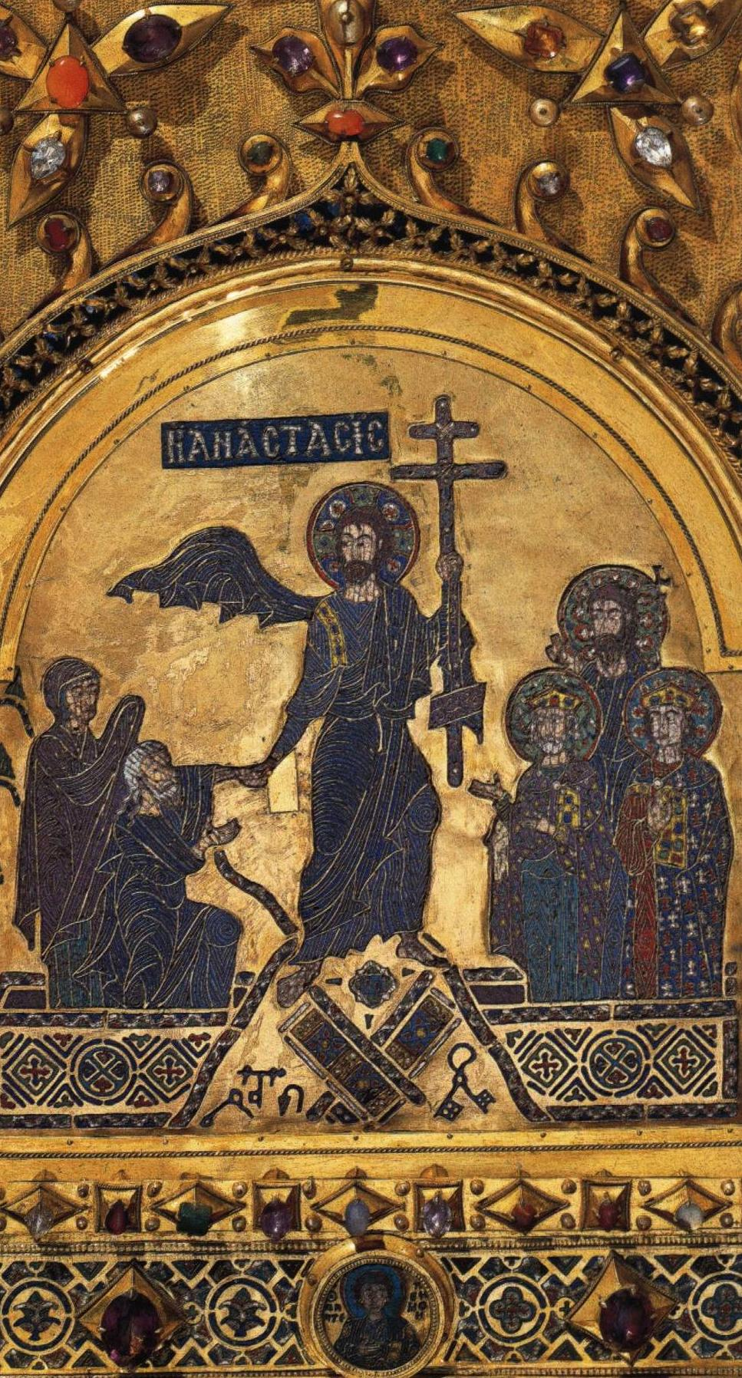
Pala d’Oro
Discesa al limbo
Il Cristo con la croce sale dalle porte infrante dell’inferno, con una mano solleva Adamo al quale sta vicino Eva,
mentre al lato opposto guardano Davide, Salomone e san Giovanni Battista.

Slide 37
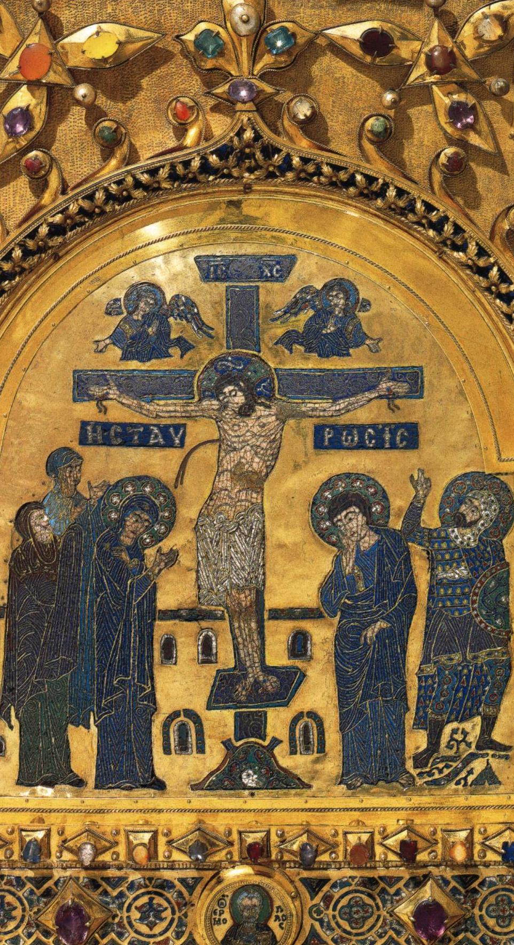
Pala d’Oro
Crocifissione
Cristo è inchiodato sulla croce,
a sinistra Maria e le pie donne,
a destra san Giovanni e Longino
centurione romano,
sullo sfondo le finestre che simboleggiano la città di Gerusalemme

Slide 38
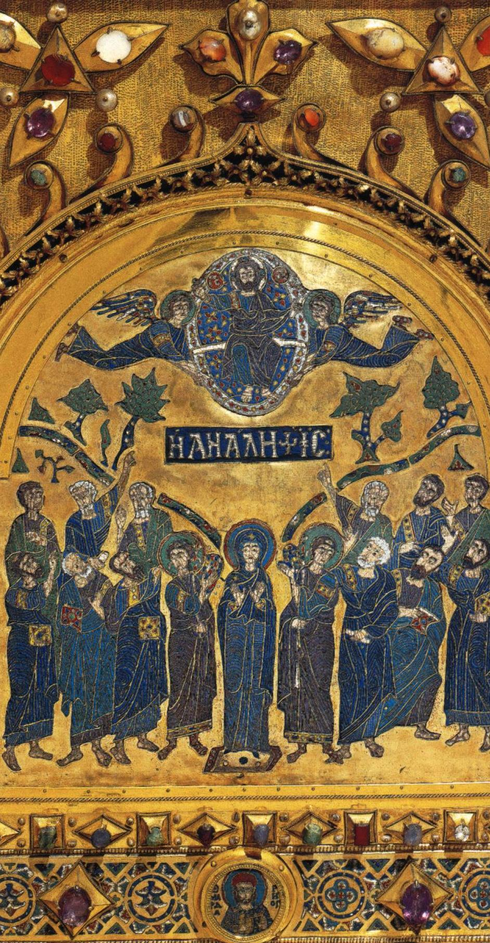
Pala d’Oro
Ascensione
Cristo sale al cielo trasportato da due angeli all’interno di una mandorla;
sotto al centro c’è la scritta ascensione;
in basso la Vergine e due gruppi di apostoli condotti da Pietro a destra e da Paolo a sinistra.

Slide 39
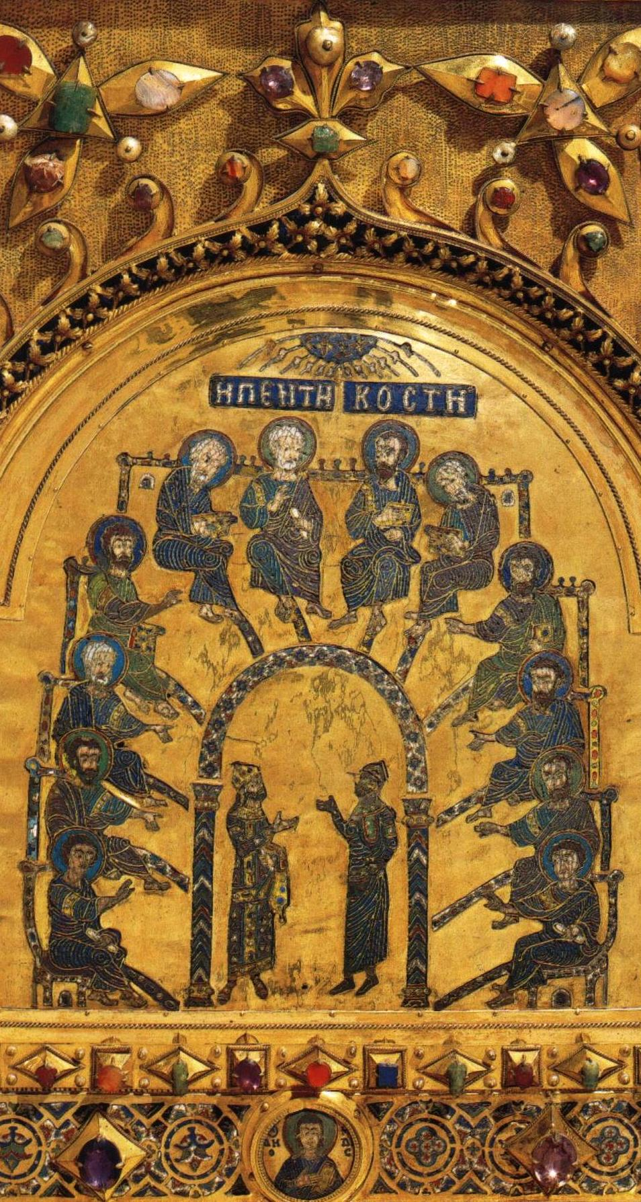
Pala d’Oro
Pentecoste
I dodici apostoli seduti e disposti a formare una figura ovale. In mezzo vi sono due re uno nero e uno bianco.
Pietro e Paolo stanno seduti in prima fila. Su tutti scende a forma di lingue di fuoco lo Spirito Santo.

Slide 40
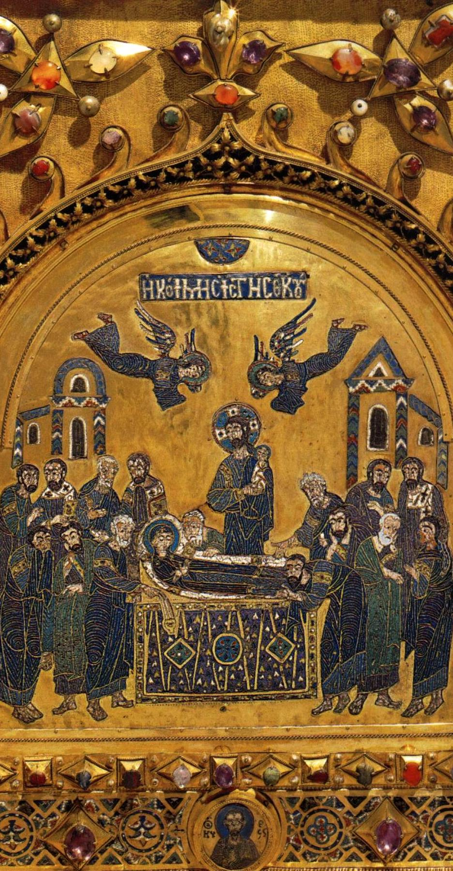
Pala d’Oro
Dormitio Virginis
La Madonna giace sul letto ed è attorniata da san Pietro e san Paolo e dagli apostoli. La figura del Cristo tiene in braccio l’anima della vergine, raffigurata da un bambino, mentre la trasporta in cielo.

Slide 41
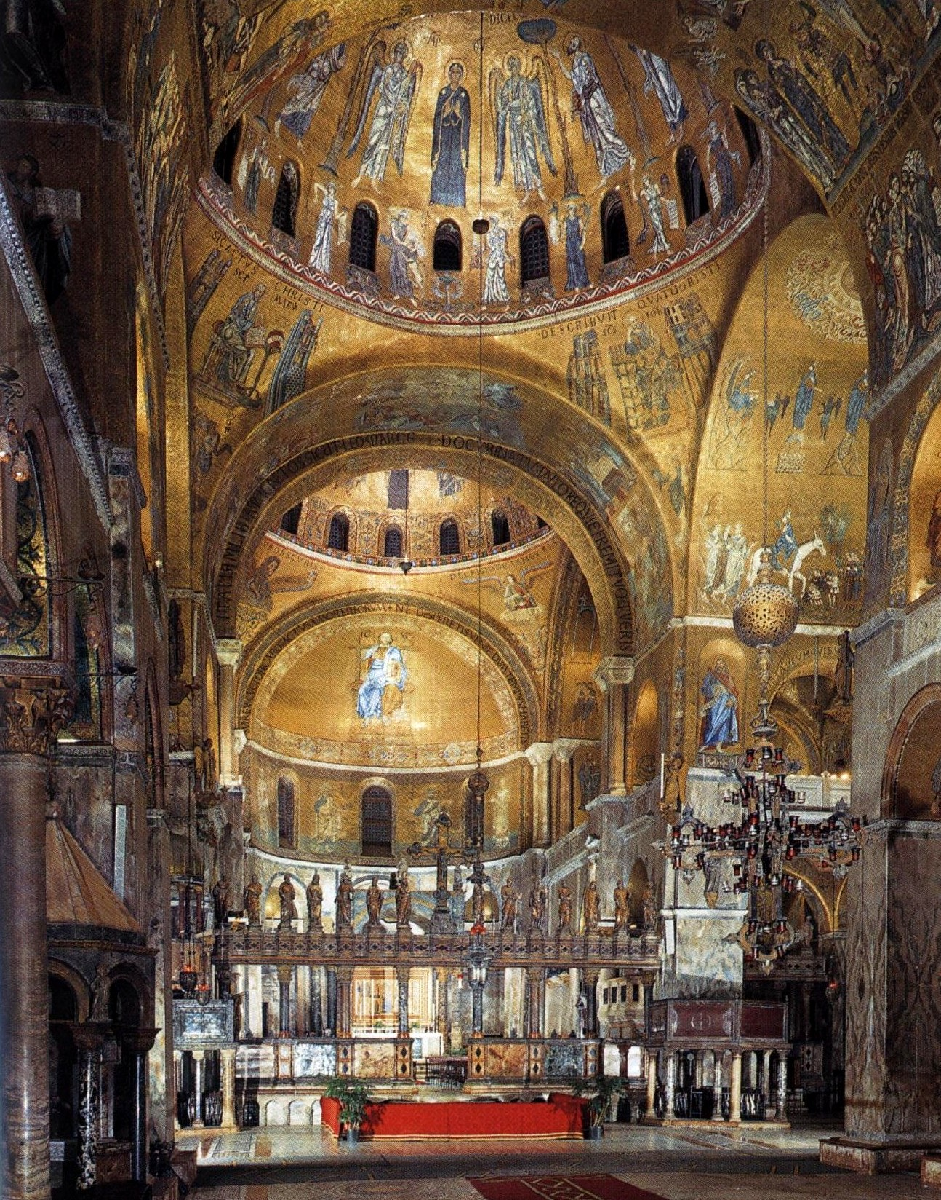
Veduta della navata centrale

Slide 42
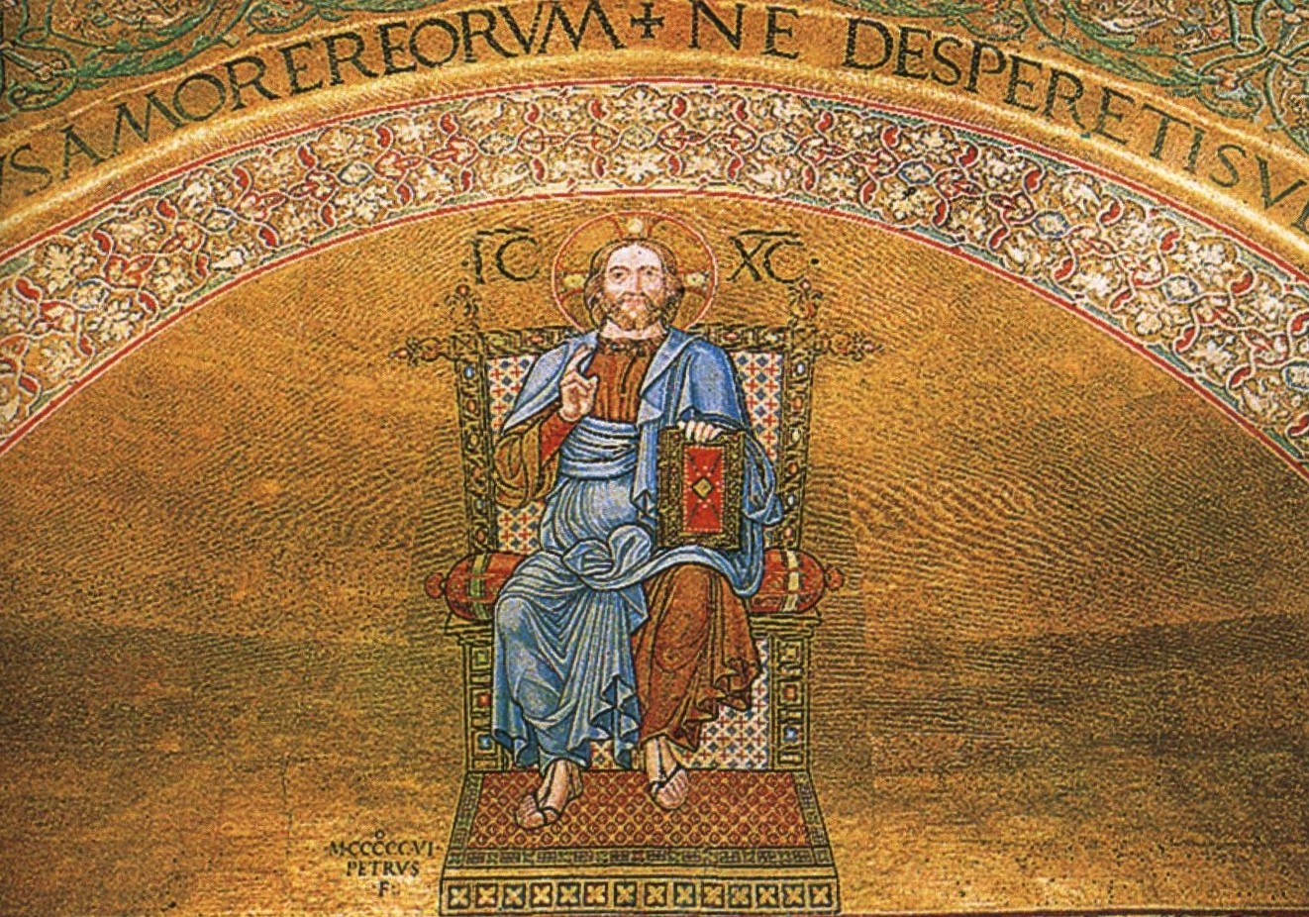
Presbiterio. Catino absidale: Cristo, signore dell’Universo (rifacimento del 1506).

Slide 43
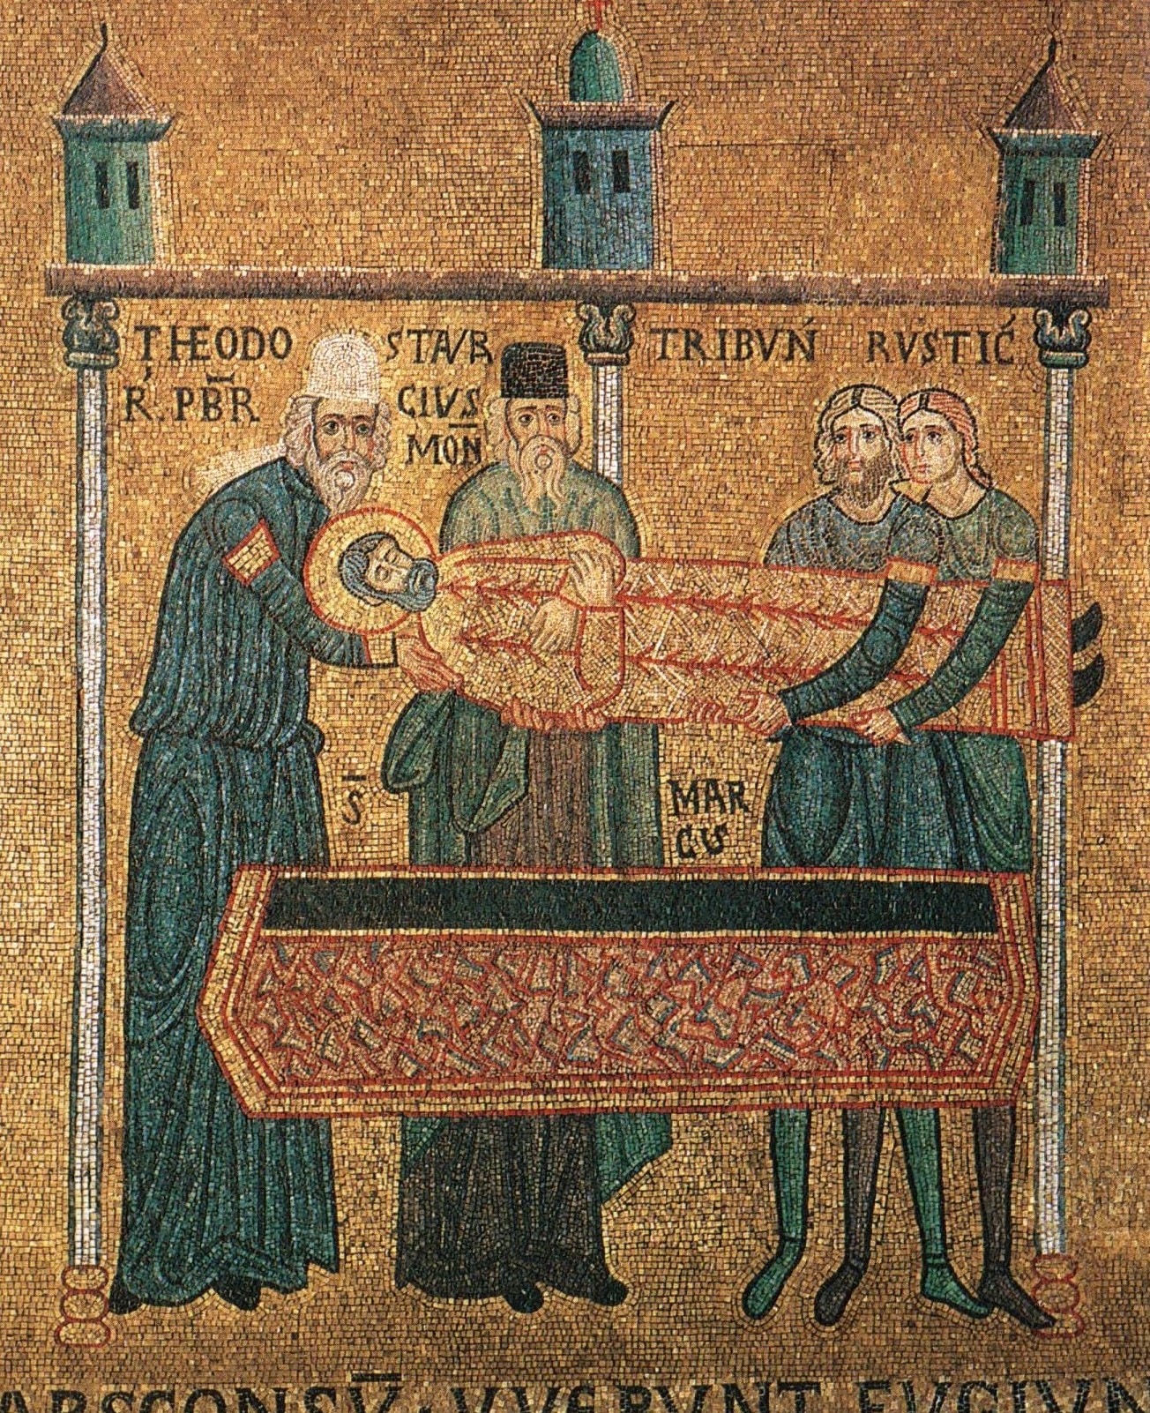
Presbiterio.
Cantoria di destra.
Il trafugamento del corpo di s. Marco da Alessandria d’Egitto, sec. XII.

Slide 44
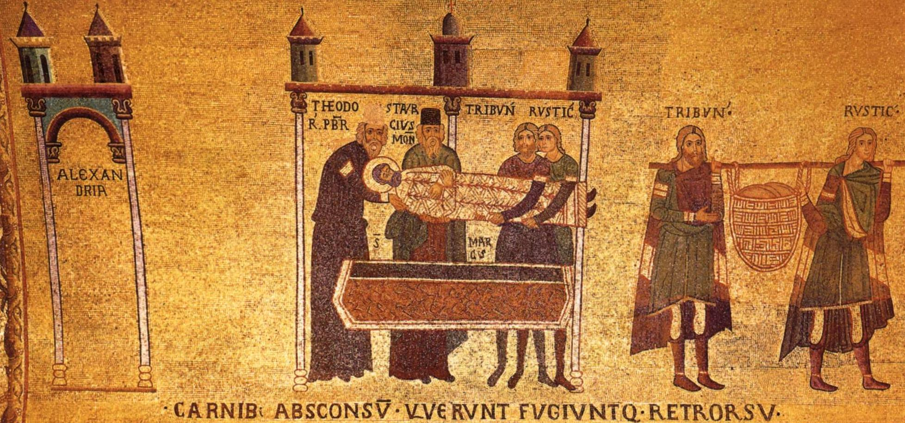
Presbiterio, particolare della volta.
Storie di San Marco: il trasferimento del corpo da Alessandria

Slide 45
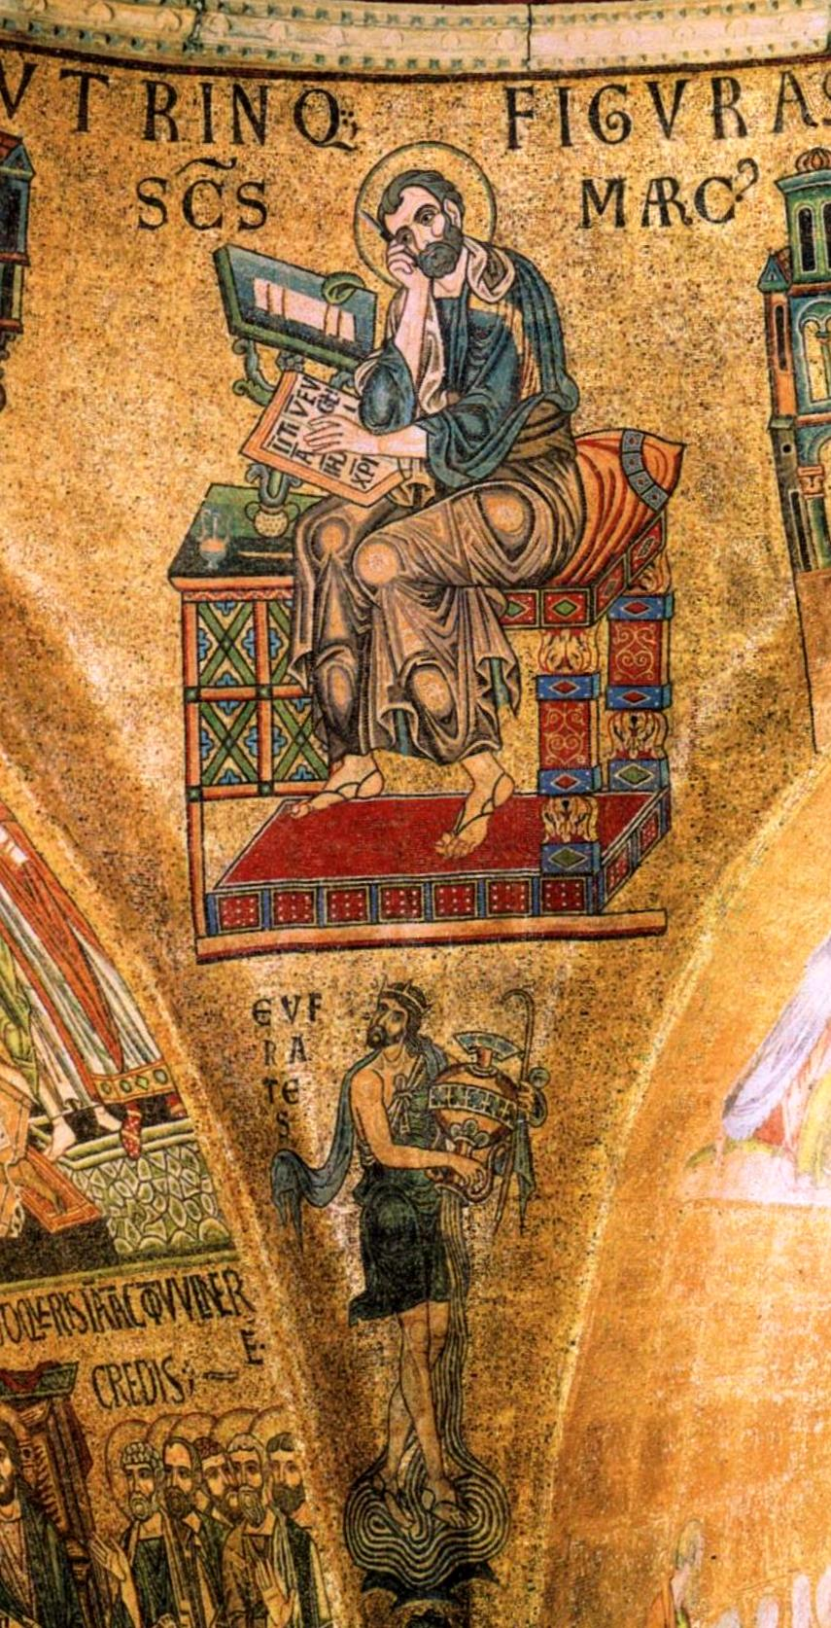
Interno, cupola dell’Ascensione,
San Marco scrive il Vangelo

Slide 46
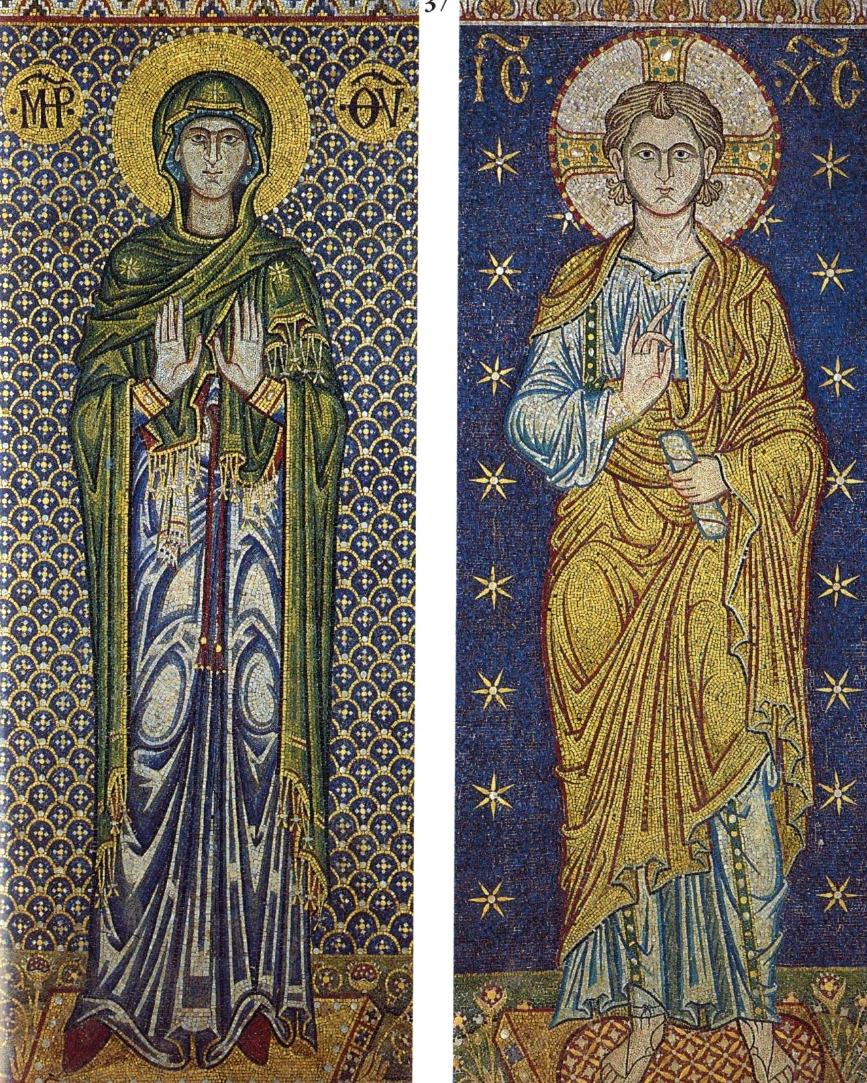
Pareti sud e nord della navata centrale:
I “pinakes”
La Vergine e il Cristo Emanuele sono raffigurati al centro tra otto profeti, sec. XIII

Slide 47
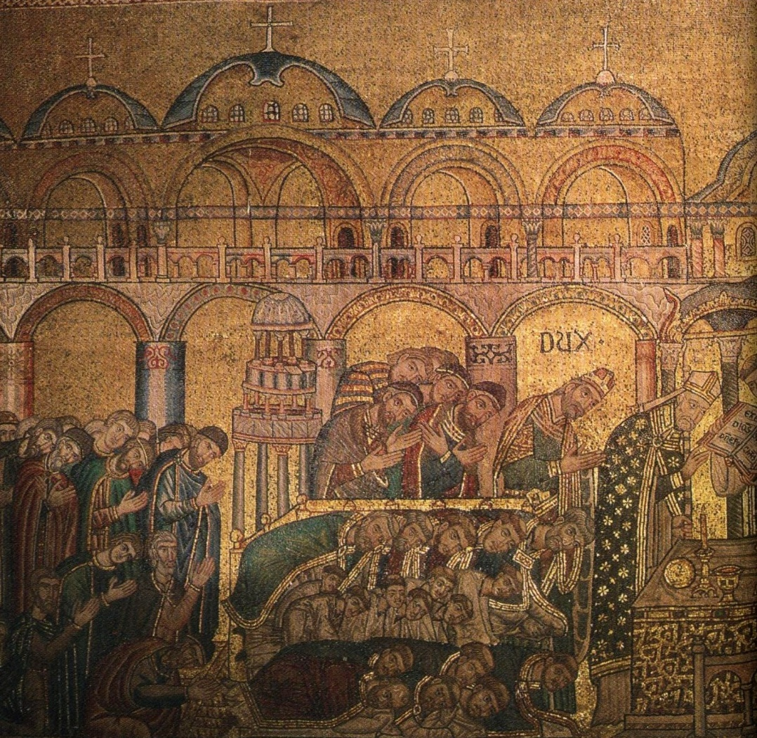
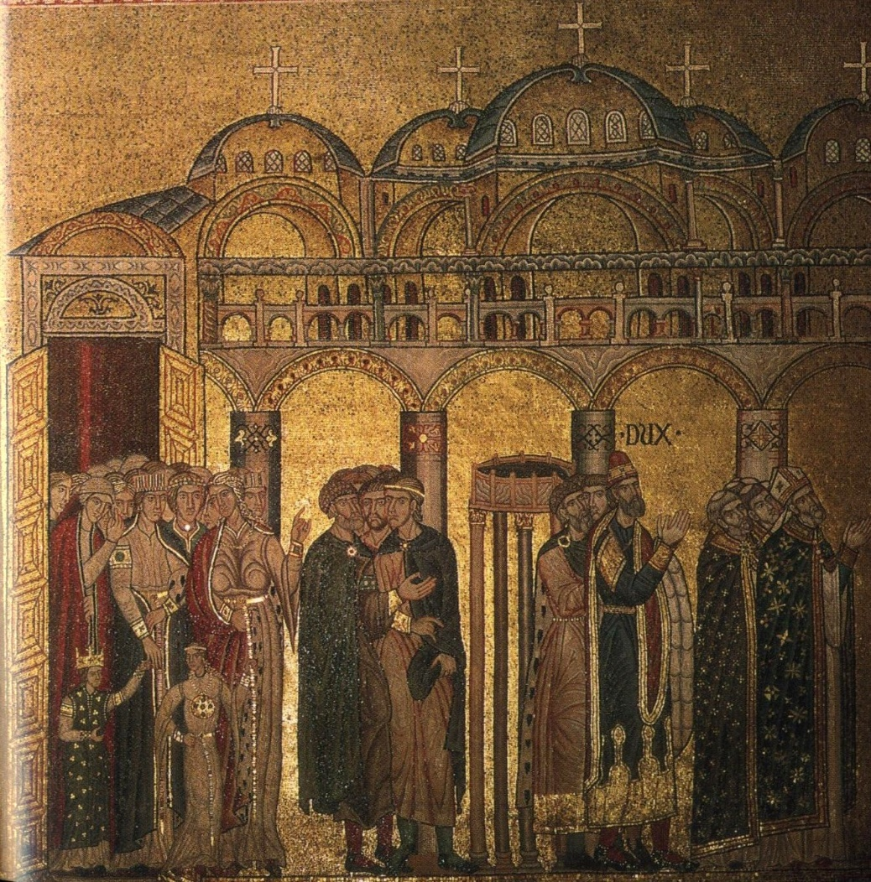
Transetto sud, parete di fronte l’altare.
Il miracolo del ritrovamento del corpo di s. Marco, sec. XIII

Slide 48
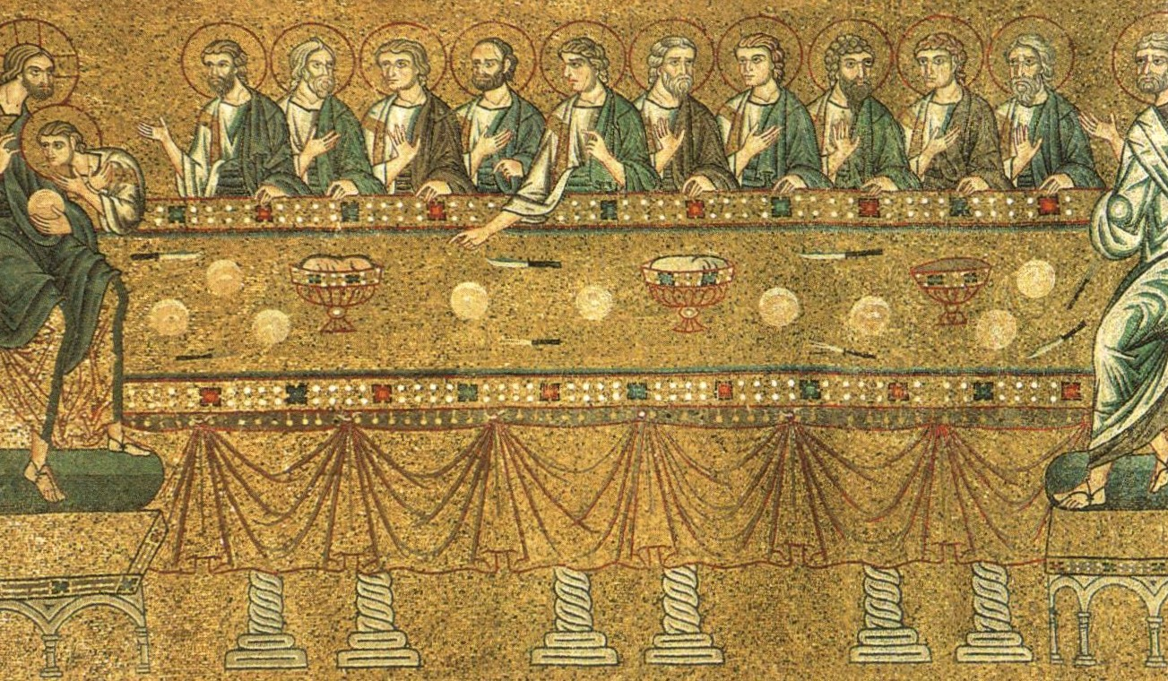
Volta meridionale della cupola dell’Ascensione: l’Ultima Cena sec. XII

Slide 49
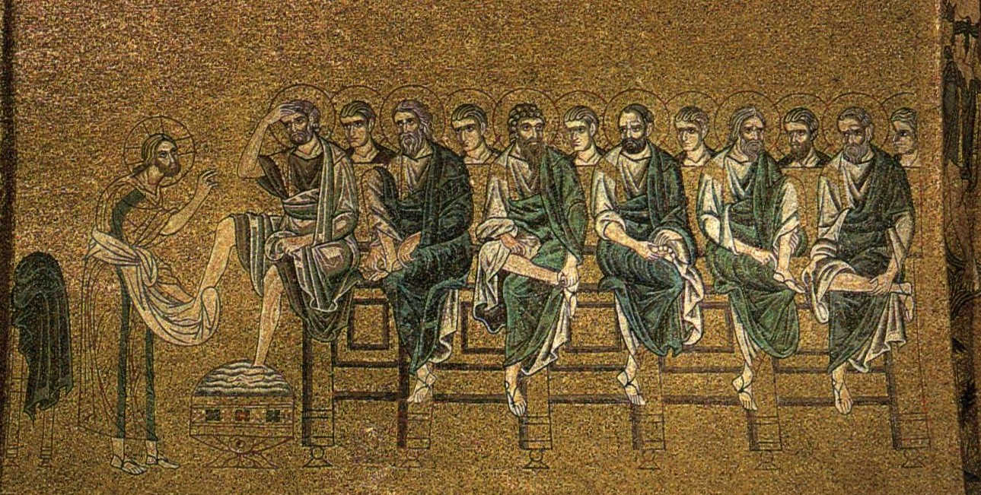
Volta meridionale della cupola dell’Ascensione: la lavanda dei piedi, sec. XII

Slide 50
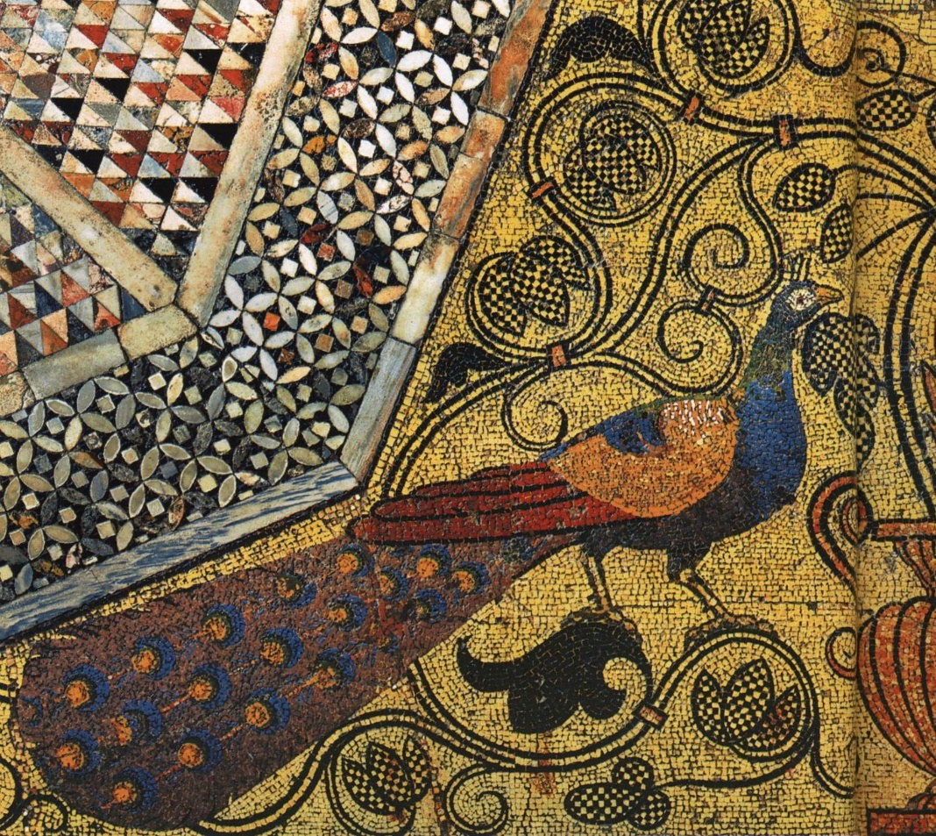
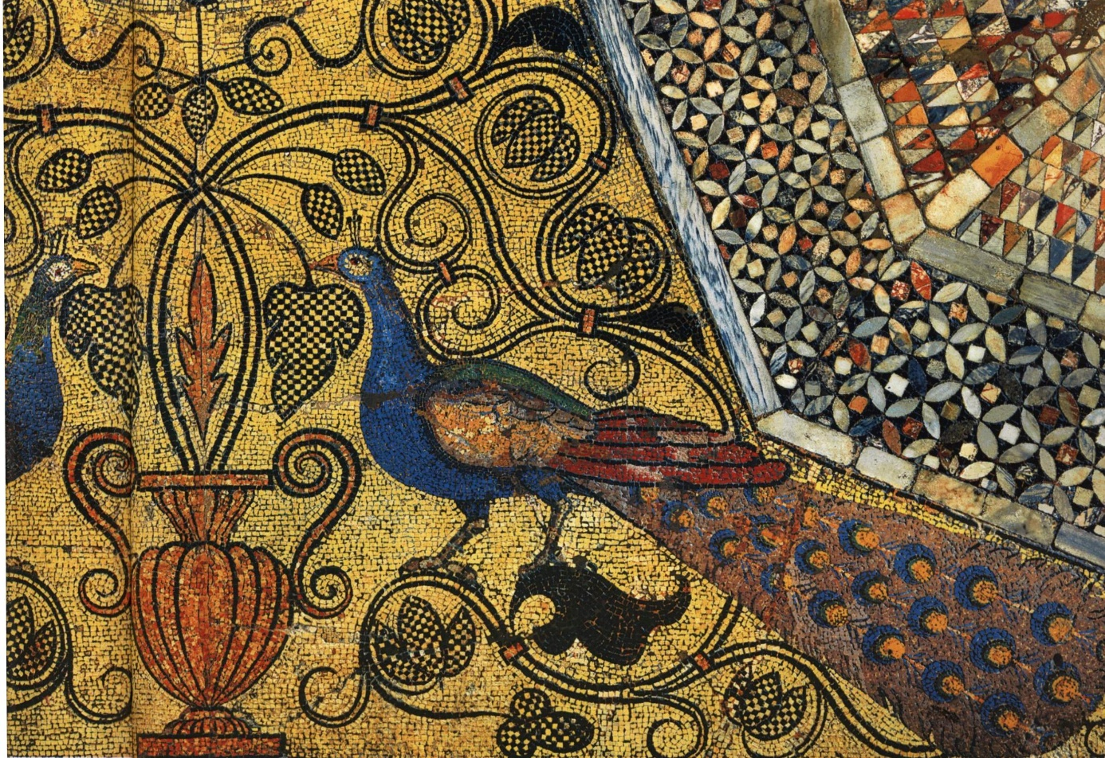
Navata destra: particolare del mosaico di due pavoni

Slide 52
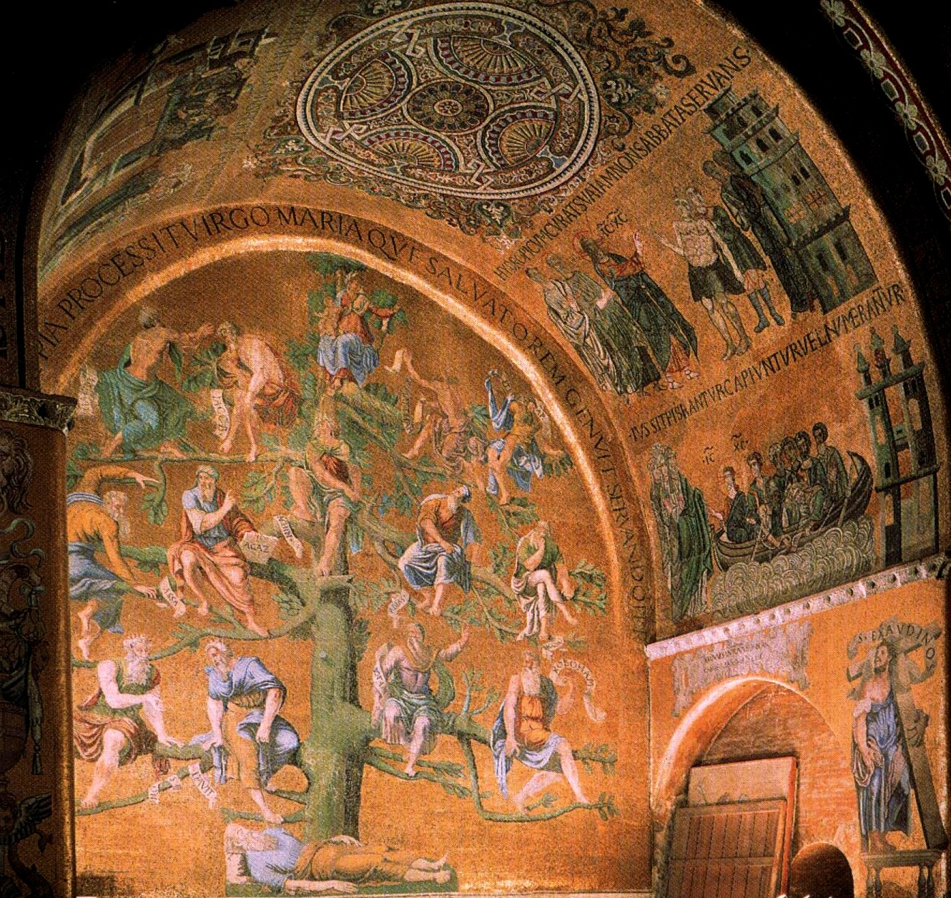
Transetto nord: l’albero genealogico della Vergine o albero di Jesse, suo progenitore.
La Madonna col Bambino è raffigurata sulla sommità, sec. XVI

Slide 53
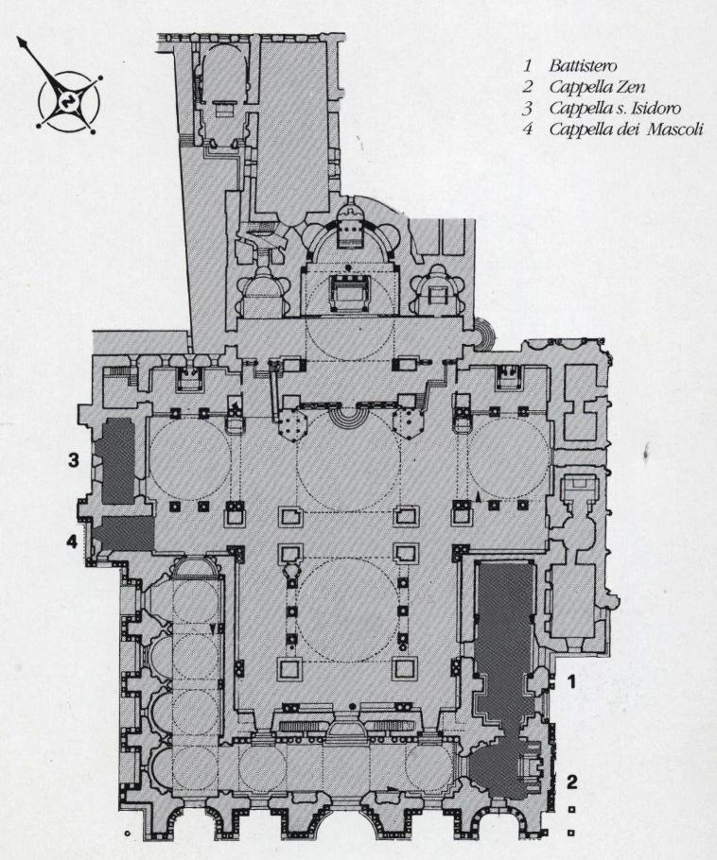

Slide 54
Il battistero

Slide 56
Battistero. Il battesimo di Gesù.

Slide 57
Battistero: i quattro evangelisti
Marco
Luca
Giovanni
Matteo

Slide 58
Battistero: il racconto dei Re Magi che si recano a Gerusalemme

Slide 59
Battistero. Lunetta sopra l’altare: Gesù crocifisso tra la Vergine e s. Marco, da un lato, s. Giovanni evangelista e s. Giovanni Battista, dall’altro.
Ai piedi inginocchiato il doge A. Dandolo, sec. XIV.

Slide 60
Battistero. Lunetta a sinistra dell’altare, la decapitazione e la deposizione del Battista.

Slide 61
Battistero: lunetta sopra la porta verso la chiesa.
La danza di Salomè e il martirio di Giovanni Battista

Slide 62
Battistero. Lunetta sopra la porta verso la chiesa: Salomè particolare.

Slide 64
La cappella Zen
Scultura rinascimentale della Madonna con il Bambino tra s. Pietro e s. Giovanni Battista.
Notes:
Cappella Zen vicino il battistero.

Slide 65
Cappella Zen. Il sogno di s. Marco

Slide 66
Cappella Zen. S. Marco è fatto prigioniero.

Slide 67
Cappella Zen. Il martirio di s. Marco

Slide 68
Cappella Zen.
Particolare del martirio di s. Marco

Slide 70
Cappella di s. Isidoro

Slide 71
Cappella di s. Isidoro: Cristo in trono tra s. Marco e s. Isidoro

Slide 72
Cappella di s. Isidoro
Madonna con il Bambino tra s. Giovanni Battista e s. Nicola, sec. XIV (particolare)

Slide 73
Cappella di s. Isidoro
Il santo battezza a Chio, sec. XIV.

Slide 74
Cappella di San’Isidoro:
i veneziani trafugano il corpo di Sant’Isidoro nell’isola di Chio

Slide 76
La cappella dei Mascoli con scena dell’annunciazione

Slide 77
La cappella dei Mascoli
l’Annunciazione

Slide 78
La cappella dei Mascoli: l’Annunciazione

Slide 79
La cappella dei Mascoli
La morte della Vergine.

Slide 80
La cripta dopo il restauro del 1987-1993. La cripta, vasto ambiente del IX secolo sottostane il presbiterio è il cuore della basilica per la presenza del sacello che conteneva il corpo di s. Marco fino all’inizio del XIX sec.
Dal 1835 s. Marco riposa sotto la mensa dell’altare maggiore.

Slide 81
La cripta recentemente restaurata dove riposavano le spoglie di san Marco

Slide 82
Sagrestia: il soffitto con crocea mosaico

Slide 83
Traditio legis, bassorilievo dorato, sec XIII

Slide 85
Icona dell’arcangelo Michele
in argento e smalti dorati,
sec. XI,
arte bizantina

Slide 86
Museo Marciano: Paolo Veneziano e figli, Pala feriale 1345

Slide 87
San Marco
particolare della Pala feriale, 1345

Slide 88
Museo Marciano
San Pietro

Slide 89
Museo Marciano pala feriale di Paolo veneziano, sec. XIV
San Marco salva i naviganti dal naufragio

Slide 90
Reliquiario della croce,
arte bizantina,
X–XI sec.

Slide 91
Icona di San Michele arcangelo,
arte bizantina,
XI-XII sec.

Slide 92
Bruciaprofumi a forma di edificio a cupole XII sec

